Slide 1
COURS DE WEB
FABIEN SIMONET POUR IMAGE
COURS 1 : LE HTML

Slide 2
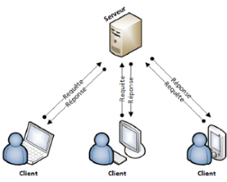
Fonctionnement d’un site internet
Principe client/serveur
Site internet hébergé sur un serveur (fichiers, base de données…)
Consultation du site web par le client : requêtes au serveur

Slide 3
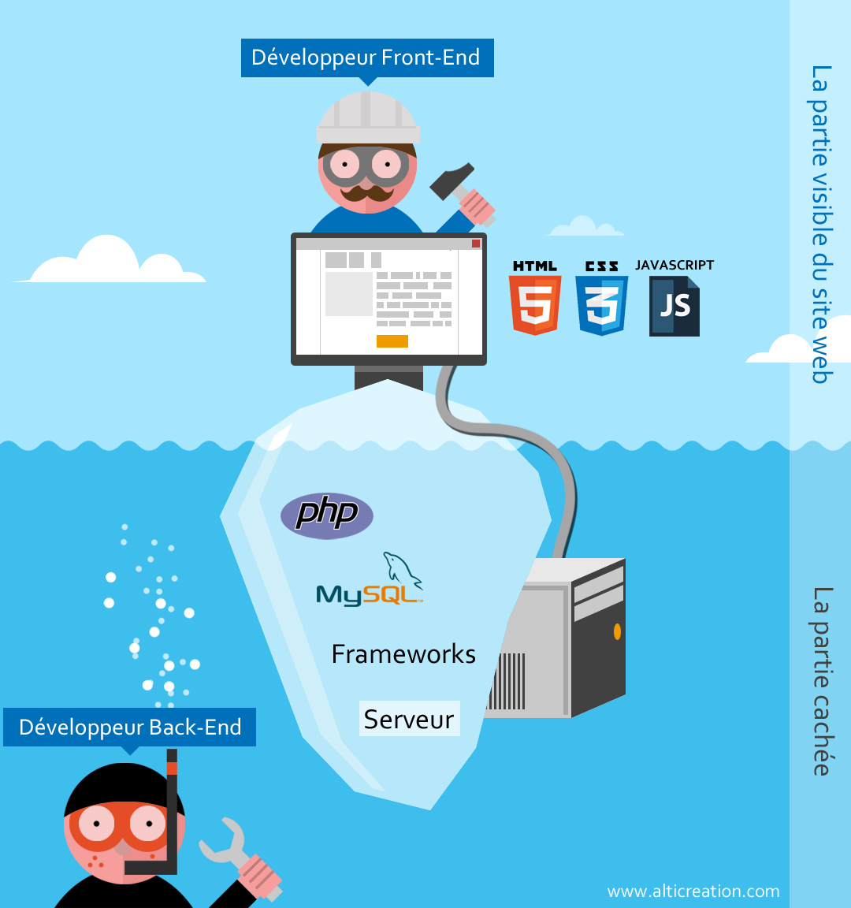
Fonctionnement d’un site internet
Front-end : visuel du site internet
Back-end : tout ce qui ne se voit pas (chargement de données dans la base de données, écriture en base de données, mise en place d’un réseau…)

Slide 4
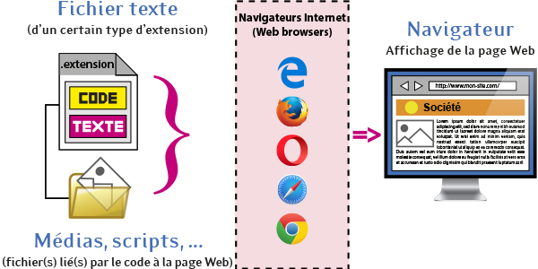
Front-end
Deux langages principaux : HTML et CSS utilisés dans des fichiers de code
Fichiers de code définissent le visuel et les fonctionnalités du site web
Fichiers de codes interprétés par un navigateur web
Affichage à l’écran de la page web

Slide 5

Les deux langages du front-end : le html et le css
Rôle du HTML : définir la structure de la page web
Permet de diviser la page en sections, créer une entête, un pied de page, des paragraphes, des images…
Rôle du CSS : définir la mise en page des éléments de la page web
Permet de mettre de la couleur, mettre en gras, en italique, souligner, ajouter des marges, une image de fond…

Slide 6
HTML : un langage a balise
On utilise une balise ouvrante et une balise fermante, entre les deux se trouve le contenu
<balise ouvrante>Contenu de la balise</balise fermante>
Exemple : Le paragraphe
<p>Ceci est un paragraphe</p>
Il existe également des balises orphelines : des balises qui s’ouvrent et se ferment en même temps, sans contenu
Exemple : le retour à la ligne
<br />
On peut ajouter des attributs à une balise pour rajouter des informations
<balise ouvrante attribut1="valeur1", attribut2="valeur2">Contenu de la balise</balise fermante>
Exemple : l’image
<img src="mon_image.jpg" />

Slide 7
Structure générale d’une page HTML
<!DOCTYPE html> => indique que le document est du code HTML <html> => indique le début du code HTML <head> => entête du code HTML : informations pour le <meta charset=“utf-8” /> navigateur web <title>Titre</title> </head> <body> => indique le début du corps de la page : </body> code HTML en lui-même </html>
Cette structure de base est toujours la même : à apprendre par cœur

Slide 8
Les commentaires
Commentaire : code qui a pour but de documenter le code
<!-- ceci est un commentaire -->
Exemple :
<!-- Nom du fichier : index.html Auteur : Fabien Simonet Date de création : 15/08/2019 -->
Documenter le code quel que soit le langage utilisé, le vous du futur vous remerciera !!

Slide 9
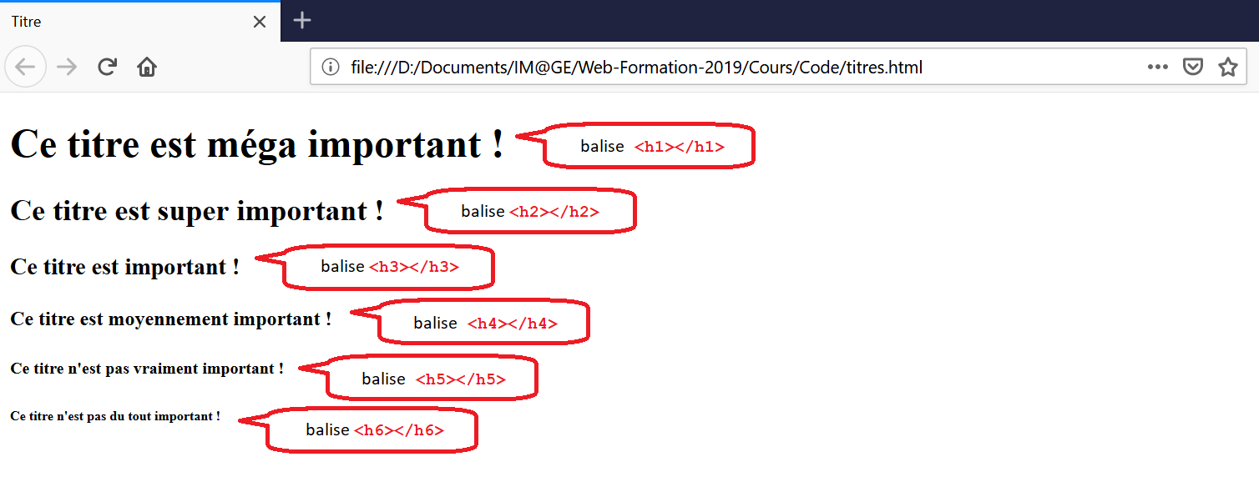
Manipulation de texte : les titres
<h1>Ce titre est méga important !</h1> <h2>Ce titre est super important !</h2> <h3>Ce titre est important !</h3> <h4>Ce titre est moyennement important !</h4> <h5>Ce titre n’est pas vraiment important !</h5> <h6>Ce titre n’est pas du tout important !</h6>
Six niveaux de titre du plus important au moins important

Slide 10
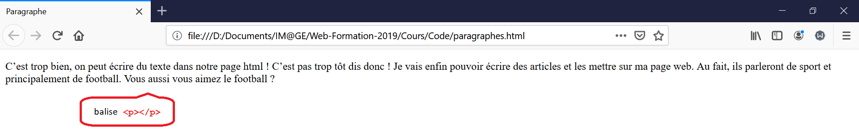
Manipulation de texte : les paragraphes
<p>C’est trop bien, on peut écrire du texte dans notre page html ! C’est pas trop tôt dis donc ! Je vais enfin pouvoir écrire des articles et les mettre sur ma page web. Au fait, ils parleront de sports et principalement de football. Vous aussi vous aimez le football ?</p>
Pourquoi le retour à la ligne n’a pas fonctionné ?

Slide 11
Manipulation de texte : les paragraphes
Solution 1 : Faire deux paragraphes différents
<p>C’est trop bien, on peut écrire du texte dans notre page html ! C’est pas trop tôt dis donc !</p> </p>Je vais enfin pouvoir écrire des articles et les mettre sur ma page web. Au fait, ils parleront de sports et principalement de football. Vous aussi vous aimez le football ?</p>
Solution 2 : Ajouter un retour à la ligne <br />
<p>C’est trop bien, on peut écrire du texte dans notre page html ! C’est pas trop tôt dis donc !<br /> Je vais enfin pouvoir écrire des articles et les mettre sur ma page web. Au fait, ils parleront de sports et principalement de football. Vous aussi vous aimez le football ?</p>

Slide 12
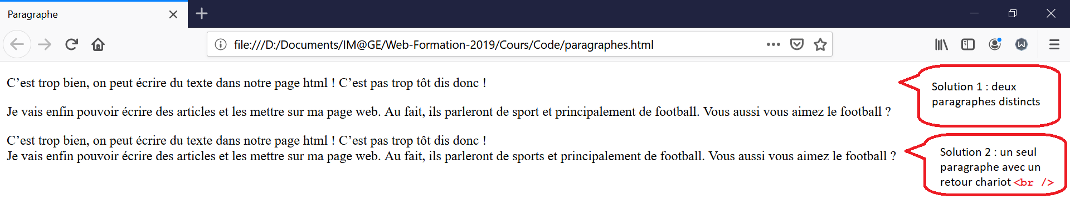
Manipulation de texte : les paragraphes

Slide 13
Manipulation de texte : ACCENTUER UN MOT OU UNE EXPRESSION
Il existe trois types de balises pour mettre en avant du texte :
<strong>une expression</strong> : Signifier qu’une expression est très importante
<em>une expression</em> : Signifier qu’une expression est assez importante
<mark>une expression</mark> : L’expression n’est pas spécialement importante, on veut simplement la mettre en valeur pour la distinguer du reste

Slide 14
Manipulation de texte : ACCENTUER UN MOT OU UNE EXPRESSION
Exemple :
<p>Elon Reeve Musk (prononciation : /ˈiː.lɒn ˈmʌsk/), né le 28 juin 1971 à Pretoria, est un entrepreneur, chef d'entreprise et ingénieur d'origine sud-africaine naturalisé canadien en 1988 puis américain en 2002. Il est actuellement installé à Los Angeles. Il est le PDG et directeur de la technologie de la société SpaceX mais également DG, directeur architecture produit de la société Tesla, et ancien président du conseil d'administration de SolarCity et de Tesla. Il est également le fondateur de The Boring Company, une société de construction de tunnels, et de Neuralink, une société de neurotechnologie.</p>

Slide 15
Manipulation de texte : ACCENTUER UN MOT OU UNE EXPRESSION
Exemple :
<p><strong>Elon Reeve Musk</strong> <mark>(prononciation : /ˈiː.lɒn ˈmʌsk/)</mark>, né le 28 juin 1971 à Pretoria, est un entrepreneur, chef d'entreprise et ingénieur d'origine sud-africaine naturalisé canadien en 1988 puis américain en 2002. Il est actuellement installé à Los Angeles. Il est le PDG et directeur de la technologie de la société <em>SpaceX</em> mais également DG, directeur architecture produit de la société <em>Tesla</em>, et ancien président du conseil d'administration de <em>SolarCity</em> et de <em>Tesla</em>. Il est également le fondateur de <em>The Boring Company</em>, une société de construction de tunnels, et de <em>Neuralink</em>, une société de neurotechnologie.</p>

Slide 16
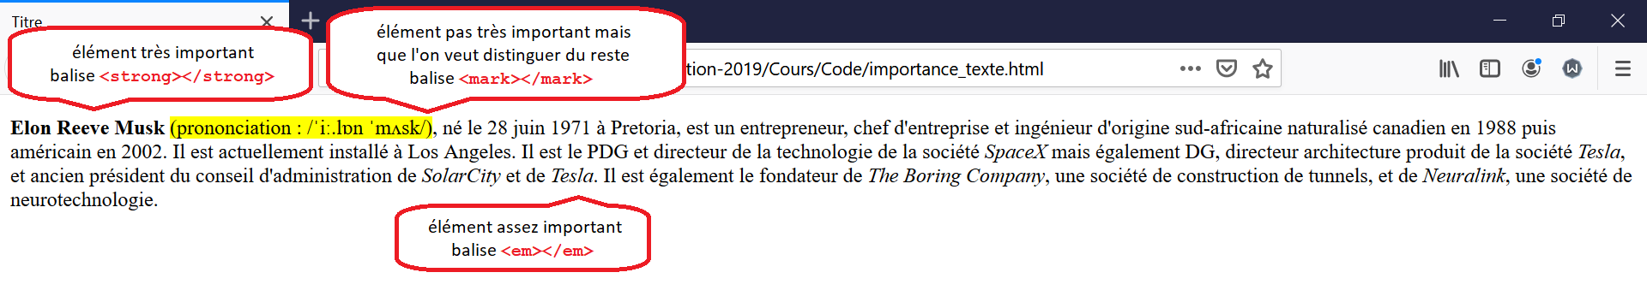
Manipulation de texte : ACCENTUER UN MOT OU UNE EXPRESSION

Slide 17
Les listes
Il existe deux types de listes :
Les listes à puce : les éléments ne sont pas ordonnés entre eux.
Les listes ordonnées : les éléments sont numérotés suivant un certain ordre.

Slide 18
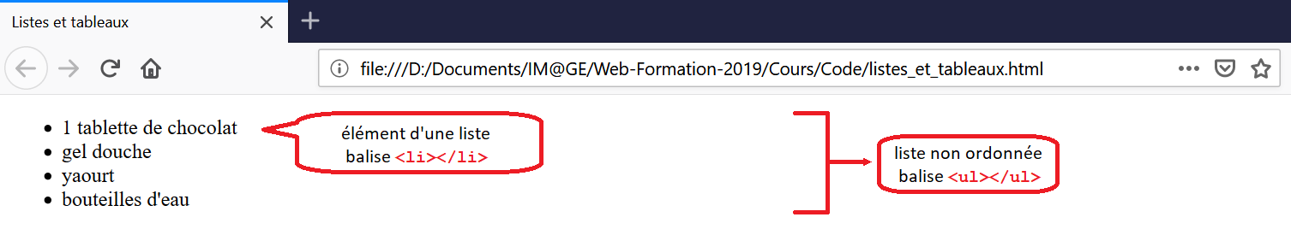
Les listes : LES listes a puce
<ul> => définit le début de la liste à puce (ul pour unordered list) <li>1 tablette de chocolat</li> => définit un item de la liste <li>gel douche</li> (li pour list item) <li>yaourt</li> <li>bouteilles d’eau</li> </ul>

Slide 19
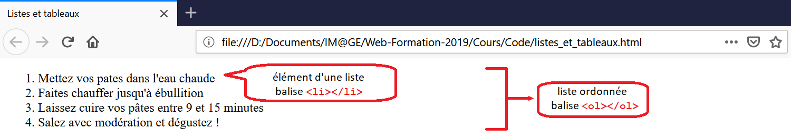
Les listes : LES listes ordonnées
<ol> => définit le début de la liste ordonnée (ol pour ordered list) <li>Mettez vos pâtes dans l’eau chaude</li> => définit un item de la liste <li>Faites chauffer jusqu’à ébullition</li> (li pour list item) <li>Laissez cuire vos pâtes entre 9 et 15 minutes</li> <li>Salez avec modération et déguster !</li> </ol>

Slide 20
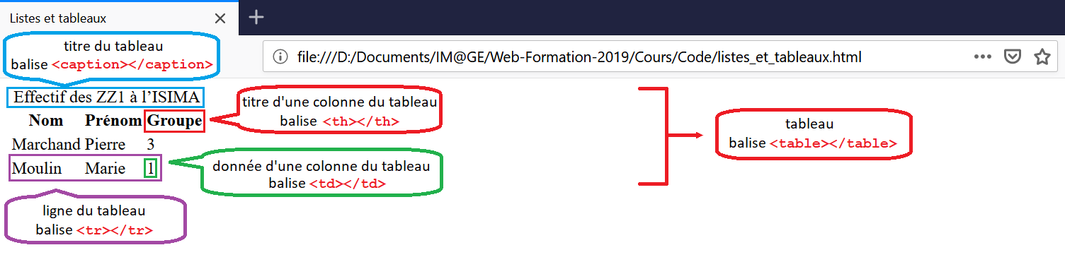
Les tableaux
<table>
<caption>Effectif des ZZ1 à l’ISIMA</caption>
<tr>
<th>Nom</th>
<th>Prénom</th>
<th>Groupe</th>
</tr>
<tr>
<td>Marchand</td>
<td>Pierre</td>
<td>3</td>
</tr>
<tr>
<td>Moulin</td>
<td>Marie</td>
<td>1</td>
</tr>
</table>

Slide 21
Les liens
Il existe trois types de liens :
Les liens vers les pages d’un autre site.
Les liens vers une autre page de notre propre site.
Les liens qui permettent de se déplacer dans la page

Slide 22
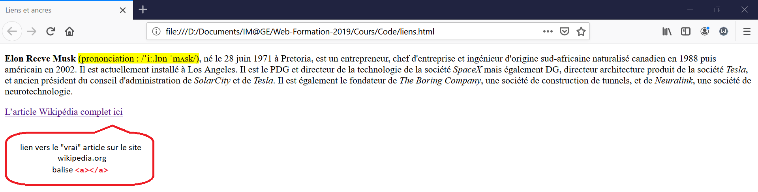
Les liens vers les pages d’un autre site
On utilise la balise <a href=”URL de la page destination”>Texte cliquable</a>
Exemple :
<a href=”https://fr.wikipedia.org/wiki/Elon_Musk”>L’article Wikipédia complet ici</a>

Slide 23
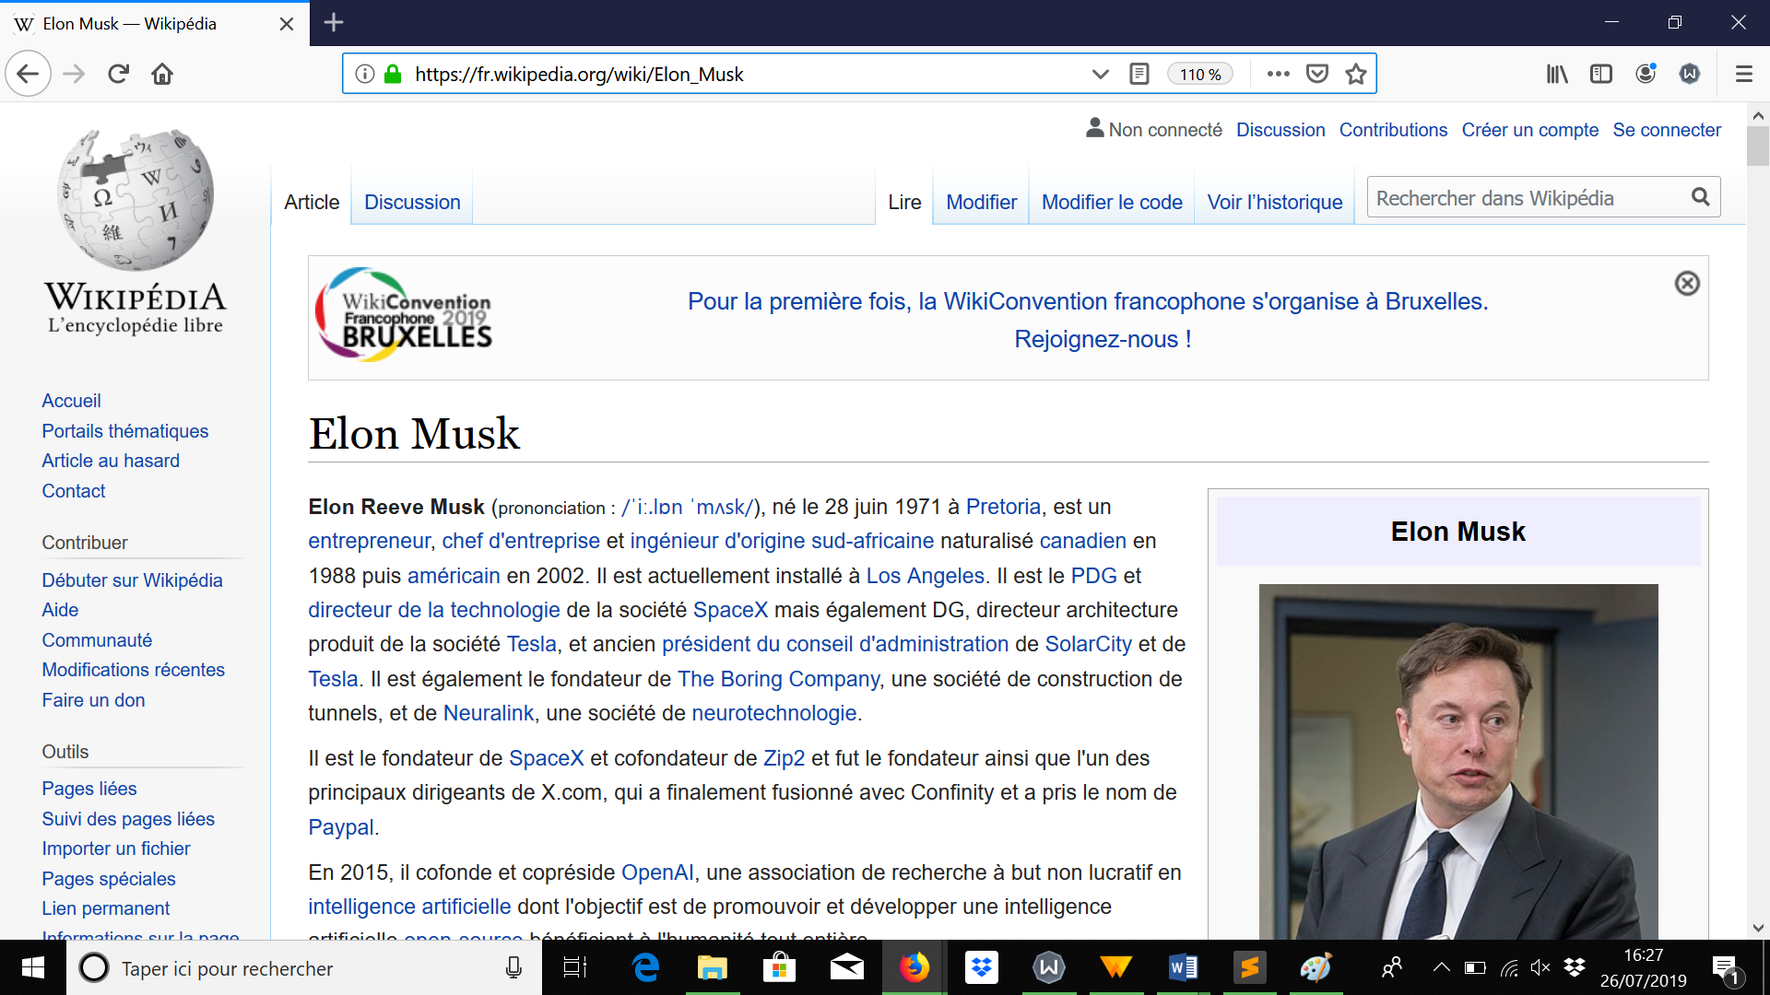
Les liens vers les pages d’un autre site
Si on clique sur le lien on arrive bien sur l’article wikipédia :

Slide 24
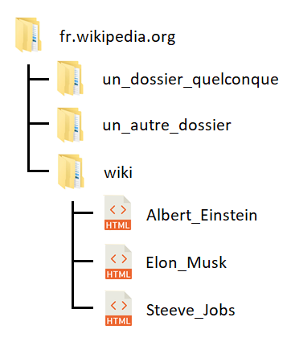
Les liens ABSOLUS
On part de la racine de l’arbre et on progresse dans l’arborescence pour accéder à la page web d’Elon Musk :fr.wikipedia.org/wiki/Elon_Musk
https://fr.wikipedia.org/wiki/Elon_Musk : URL basée sur un chemin absolu, on rajoute juste le protocole utilisé avant (https)
Lien qui utilise un chemin absolu = Lien absolu

Slide 25
Les liens vers une autre page de notre site
On utilise la balise <a href=”lien de la page html destination”>Texte cliquable</a>
Exemple :
On peut le faire avec un lien absolu :
<a href=”file:///D:/Documents/IM@GE/Web-Formation-2019/Cours/Code/Liens/mon_article.html”>Mon super article perso</a>
Problème : Comment faire si je modifie mon arborescence ? => Tous les liens ne fonctionnent plus

Slide 26
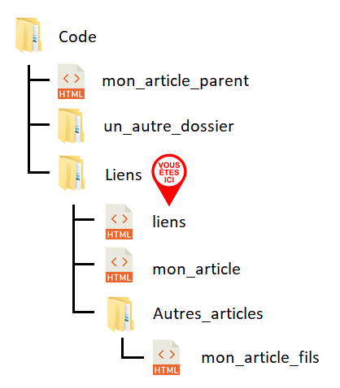
Les liens relatifs
On est dans le fichier liens.html et on veut faire un lien vers notre page mon_article.html.
Chemin relatif redéfinit la racine de l’arbre comme étant le fichier courant : ici liens.html
Le chemin relatif vers mon_article.html est : mon_article.html
Le chemin relatif vers mon_article_parent.html est : ../mon_article.html
Le chemin relatif vers mon_article_parent.html est : Autres_articles/mon_article_fils.html
Lien relatif :
<a href="mon_article.html">Mon article complet ici</a>
Meilleure maintenabilité

Slide 27
Les liens au sein de la même page : les ancres
Utiliser pour faire des sommaires
Mettre des IDs pour indiquer les éléments au niveau desquels il faudra scroller
Indiquer au niveau du lien à quel ID se rediriger

Slide 28
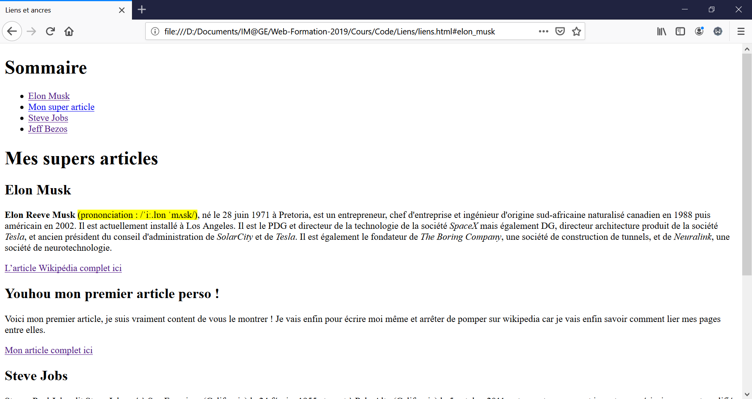
Les liens au sein de la même page : les ancres
Exemples :
Un sommaire
Un ID sur chaque titre d’articles
(Elon Musk, Youhou mon premier article perso, Steve Jobs…)

Slide 29
Les liens au sein de la même page : les ancres
Mise en place des IDs :
<h2 id="elon_musk">Elon Musk</h2> <!-- Du code --> <h2 id="mon_article">Youhou mon premier article perso !</h2> <!-- Du code --> <h2 id="steve_jobs">Steve Jobs</h2> <!-- Du code --> <h2 id="jeff_bezos">Jeff Bezos</h2> <!-- Du code -->
Création des ancres dans le sommaire :
<ul> <li><a href="#elon_musk">Elon Musk</a></li> <li><a href="#mon_article">Mon super article</a></li> <li><a href="#steve_jobs">Steve Jobs</a></li> <li><a href="#jeff_bezos">Jeff Bezos</a></li> </ul>

Slide 30
Les médias : l’image
Les formats d’image :
JPEG : pour les photographies, extension .jpg ou .jpeg
PNG : pour tout autre type d’image figée (icone, logo, dessin…), extension .png
GIF : pour les images animées, extension .gif
Insérer une image :
<img src=”vacances_oleron.jpeg” alt=”Photo de mes vacances à l’ile d’Oléron” />
Attributs :
src : chemin vers l’image à afficher (privilégier chemin relatif)
alt : affichage en cas de non chargement de l’image

Slide 31
Les médias : le son
Les formats audios :
MP3 : plus ancien et compatible quasiment partout
OGG : format libre de droit surtout utilisé sur Linux
AAC : format principalement utilisé par Apple
Insérer du son (musique Grandioso de Hicham Chahidi téléchargée sur le site musicscreen.be) :
<audio src=”Audio/Grandioso/Grandioso.mp3”></audio>
Pour afficher la barre de contrôle du son :
<audio src=”Audio/Grandioso/Grandioso.mp3” controls></audio>

Slide 32
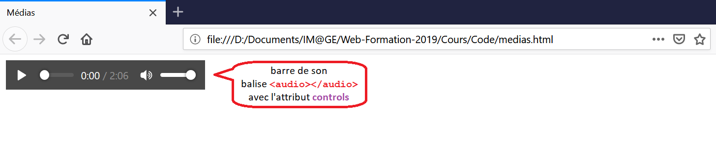
Les médias : le son
Proposer plusieurs formats de son :
<audio controls> <source src="Audio/Grandioso/Grandioso.mp3" /> <source src="Audio/Grandioso/Grandioso.ogg" /> <source src="Audio/Grandioso/Grandioso.aac" /> </audio>
Quelques attributs disponibles :
- width : longueur de la barre de son - loop : joue le son en boucle - autoplay : lance le son automatiquement (très intrusif !)

Slide 33

Les médias : la vidéo
Insérer une vidéo :
<video src=”Video/Bridge.mp4” controls/>
Quelques attributs disponibles :
- width : longueur du cadre de la vidéo - height : hauteur du cadre de la vidéo - loop : joue le son en boucle - autoplay : lance le son automatiquement (très intrusif !) - poster : définit l’image affichée lorsque la vidéo n’est pas lancée (première image de la vidéo par défaut)

Slide 34
Les médias : les figures
Elément illustratif
Conteneur d’images, vidéos, texte…
Possibilité d’insérer une légende
<figure> <img src=”vacances_oleron.jpeg” alt=”Photo de mes vacances à l’ile d’Oléron” /> <figcaption>Une de mes photos de vacances</figcaption> </figure>

Slide 35
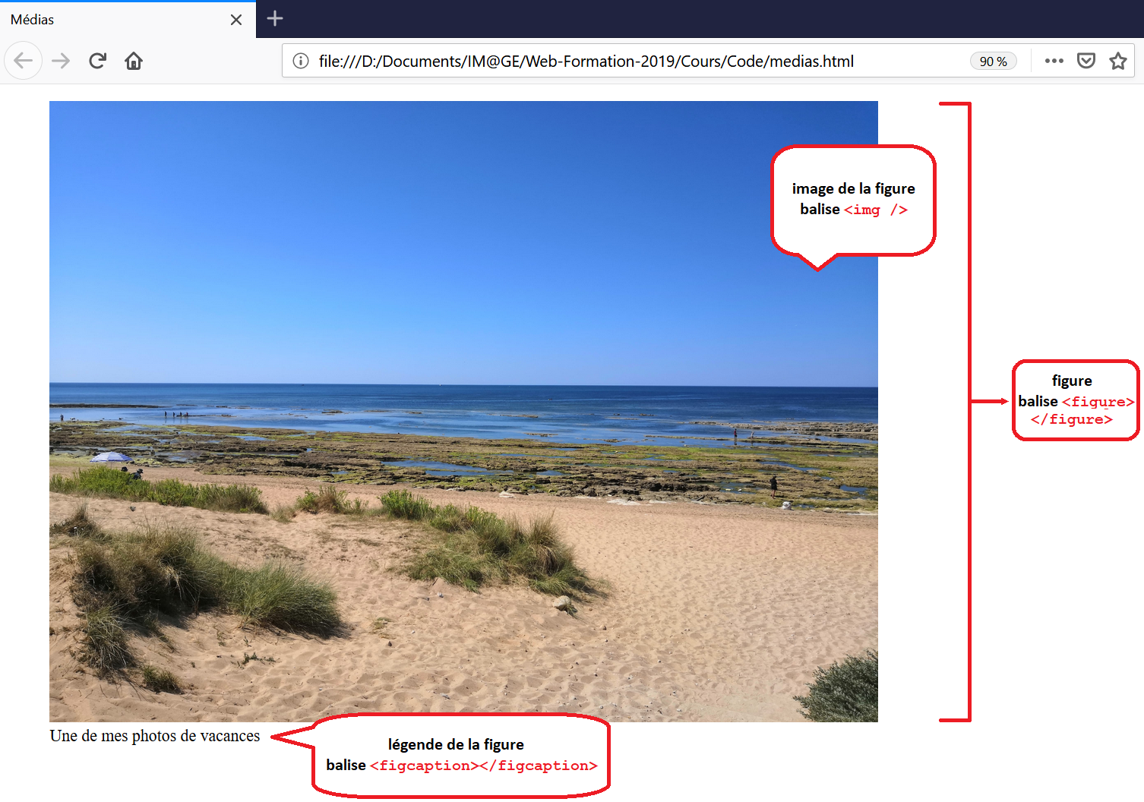
Les médias : les figures

Slide 36
Les formulaires
Objectifs d’un formulaire
Récupérer des données saisies par l’utilisateur
Envoyer ces données à un fichier PHP pour les traiter
<form method=”post” action=”trait_form.php”> <p> <!-- insérer ici les éléments de votre formulaire (champs de saisie, boutons, etc) --> </p> </form>
Remarque : Tous les éléments d’un formulaire sont encapsulés dans un et un seul paragraphe

Slide 37
Les formulaires
Deux attributs utilisés :
method : le mode d’envoi des données au fichier Il y a deux méthodes disponibles :
get : données envoyées en clair dans l’URL de la page (ne pas envoyer de données sensibles comme des mots de passe), données envoyées de longueur 255 maximum
post : méthode la plus couramment utilisée, pas de limite de longueur
action : le fichier PHP à qui envoyer les données et qui va les traiter par la suite

Slide 38
Les champs de saisie
Champ permettant de récupérer les données entrées par un utilisateur
Plusieurs types de champs en fonction du type d’éléments à récupérer (texte, nombre, couleur…) ou du mode de saisie (saisie clavier, curseurs…)
Balise <input type=”type_de_champ”>

Slide 39
Les champs de saisie : le champ de texte
type=”text”
<form method=”post” action=”trait_form.php”> <p> <input type=”text” /> </p> </form>

Slide 40
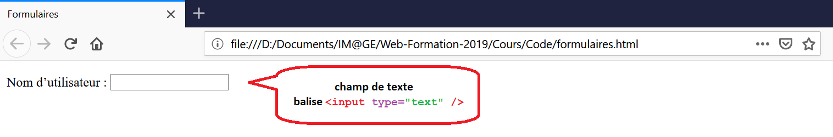
Les champs de saisie : le label
Donner un descriptif à un élément html
<form method=”post” action=”trait_form.php”> <p> <label>Nom d’utilisateur :</label> <input type=”text” /> </p> </form>

Slide 41
Les champs de saisie : le label
Lier le label à l’élément HTML qu’il décrit
Mettre un ID sur l’élément décrit id=”mon_id”
Référencer l’ID dans le label avec for=”mon_id”
Nommer une variable qui va récupérer la saisie de l’utilisateur name=”username_result”
<form method=”post” action=”trait_form.php”> <p> <label for=”username”>Nom d’utilisateur :</label> <input type=”text” id=”username” name=”username_result” /> </p> </form>

Slide 42
Les champs de saisie : le champ de texte
Quelques attributs disponibles pour la balise <input /> :
placeholder : écrit une indication dans le champ qui disparait lors du clic de la souris.
value : met une valeur par défaut qui ne disparait pas au clic de la souris. Il s’agit de la valeur associée à la variable ayant pour nom name.
size : indique la longueur du champ affiché à l’écran en nombre de caractères à saisir.
maxlength : donne le nombre maximal de caractères à saisir dans le champ.
disable : grise un champ.

Slide 43
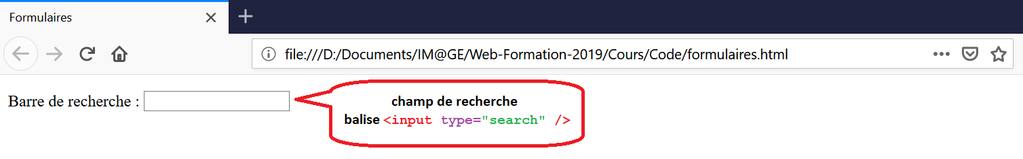
Les champs de saisie : le champ de recherche
type=”search”
<form method=”post” action=”trait_form.php”> <p> <label for=”searchbar”>Barre de recherché :</label> <input type=”search” id=”searchbar” name=”search_result” /> </p> </form>

Slide 44
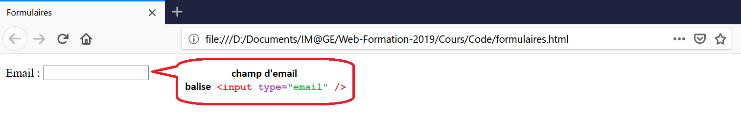
Les champs de saisie : le champ d’email
type=”email”
<form method=”post” action=”trait_form.php”> <p> <label for=”email”>Email :</label> <input type=”email” id=”email” name=”email_result” /> </p> </form>

Slide 45
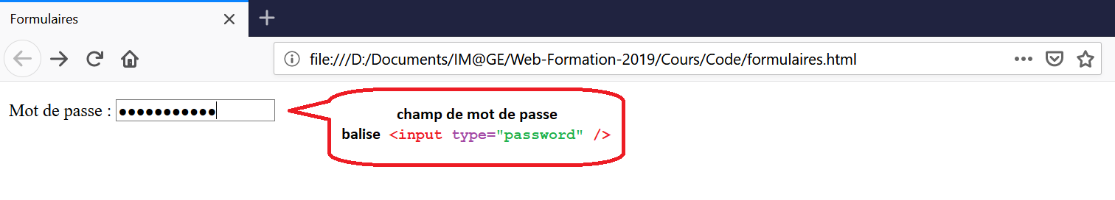
Les champs de saisie : le champ de mot de passe
type=”password”
<form method=”post” action=”trait_form.php”> <p> <label for=”password”>Mot de passe :</label> <input type=”password” id=”password” name=”password_result” /> </p> </form>

Slide 46
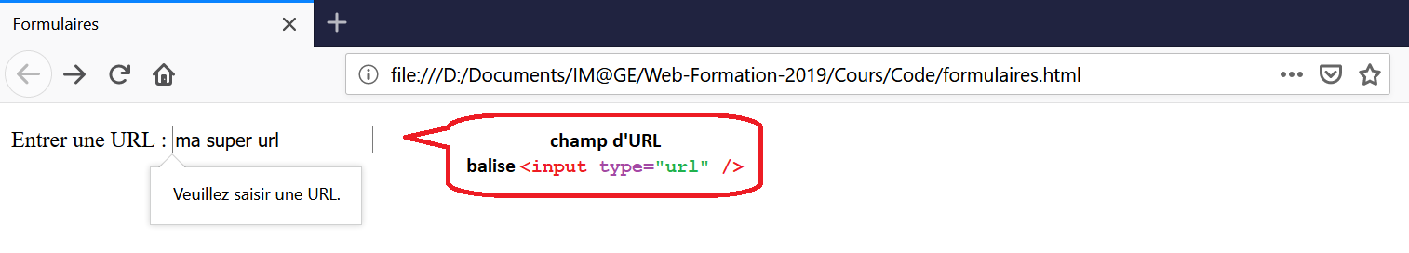
Les champs de saisie : le champ d’url
type=”url”
<form method=”post” action=”trait_form.php”> <p> <label for=”url”>Entrer une URL :</label> <input type=”url” id=”url” name=”url_result” /> </p> </form>

Slide 47
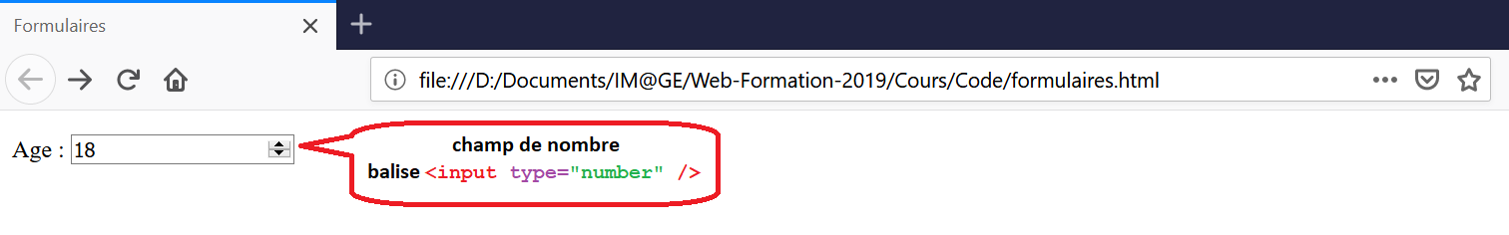
Les champs de saisie : le champ de nombre
type=”number”
<form method=”post” action=”trait_form.php”> <p> <label for=”age”>Age :</label> <input type=”number” id=”age” name=”age_result” /> </p> </form>

Slide 48
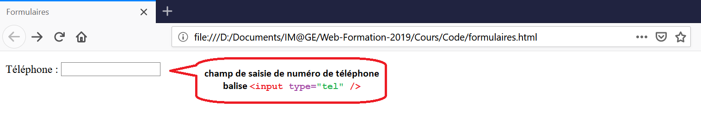
Les champs de saisie : le champ numéro de téléphone
type=”tel”
<form method=”post” action=”trait_form.php”> <p> <label for=”tel”>Téléphone :</label> <input type=”tel” id=”tel” name=”tel_result” /> </p> </form>

Slide 49
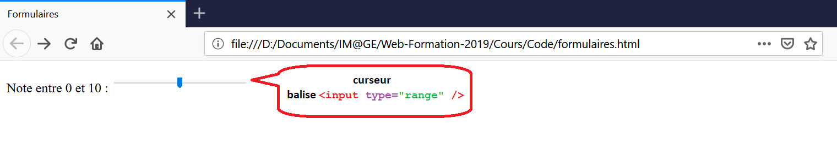
Les champs de saisie : le curseur
type=”range”
<form method=”post” action=”trait_form.php”> <p> <label for=”mark”>Note entre 0 et 10 :</label> <input type=”range” id=”mark” name=”mark_result” min=”0” max=”10 step=”1” /> </p> </form>

Slide 50
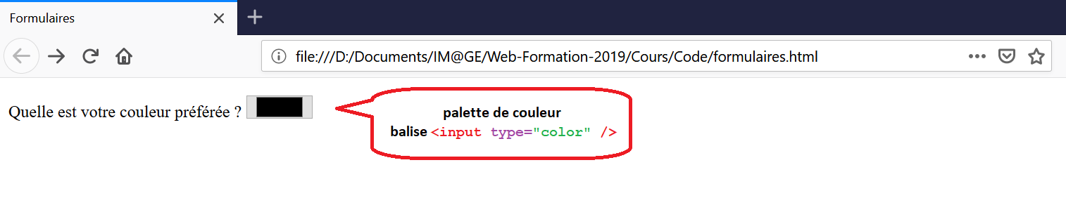
Les champs de saisie : la palette de couleur
type=”color”
<form method=”post” action=”trait_form.php”> <p> <label for=”color”>Quelle est votre couleur préférée ?</label> <input type=”color” id=”color” name=”color_result” value=”#000000” /> </p> </form>

Slide 51
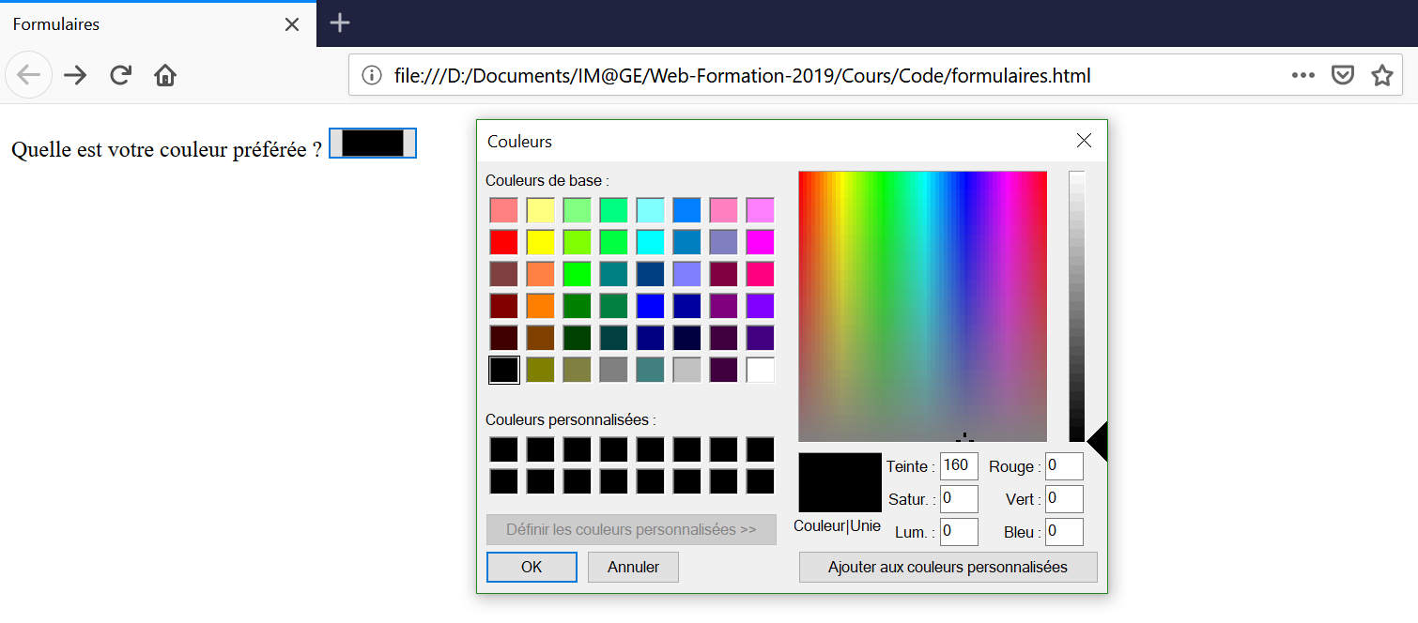
Les champs de saisie : la palette de couleur

Slide 52
Les champs de saisie : le formulaire à choix unique
type=”radio”
<form method=”post” action=”trait_form.php”> <p> Combien d’heure de sport faites-vous par semaine en moyenne ?<br /> <input type=”radio” id=”moins2h” name=”freq_sport” value=”moins2h” /><label for=”moins2h”>Moins de 2h</label> <input type=”radio” id=”2h_3h” name=”freq_sport” value=”2h_3h” /><label for=”2h_3h”>Entre 2h et 3h</label> <input type=”radio” id=”3h_4h” name=”freq_sport” value=”3h_4h” /><label for=”3h_4h”>Entre 3h et 4h</label> <input type=”radio” id=”plus4h” name=”freq_sport” value=”plus4h” /><label for=”4h”>Plus de 4h</label> </p> </form>

Slide 53
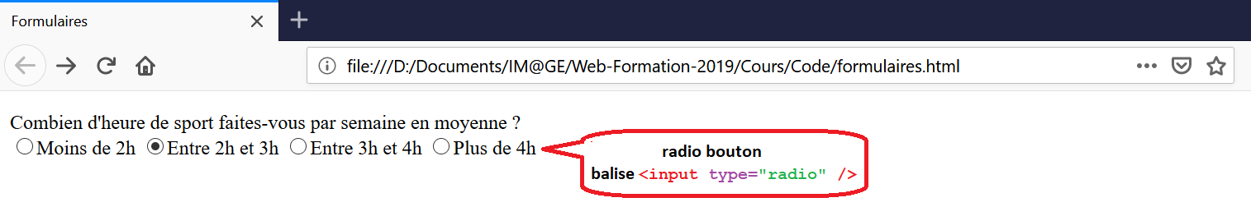
Les champs de saisie : le formulaire à choix unique
Un id différent par <input />
Le même attribut name pour tous les <input /> : définit une seule variable pour tous les éléments car formulaire à choix unique
Un attribut value différent par <input /> : attribue une valeur à la variable lorsque la case est cochée

Slide 54
Les champs de saisie : le formulaire à choix multiples
type=”radio”
<form method=”post” action=”trait_form.php”> <p> Quel type de vidéo YouTube regardez-vous :<br /> <input type=”checkbox” name=”lifestyle” id=”lifestyle” /><label for=”lifestyle”>Lifestyle</label><br /> <input type=”checkbox” name=”sport” id=”sport” /><label for=”sport”>Sport</label><br /> <input type=”checkbox” name=”humour” id=”humour” /><label for=”humour”>Divertissement et humour</label><br /> <input type=”checkbox” name=”beaute” id=”beaute” /><label for=”beaute”>Tuto beauté</label> <input type=”checkbox” name=”autre” id=”autre” /><label for=”autre”>Autre type de vidéo</label> </p> </form>

Slide 55
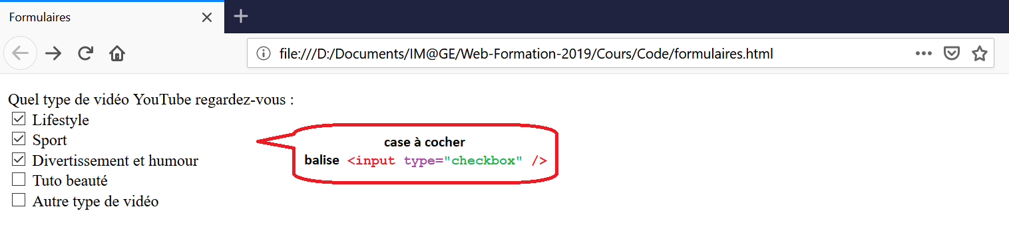
Les champs de saisie : le formulaire à choix multiples
Un id différent par <input />
Un attribut name différent par <input /> : définit une variable par élément car formulaire à choix multiples
Pas besoin d’attribut value puisqu’une variable différente par <input />

Slide 56
Les champs de saisie : la liste déroulante
Balise <select></select>
Balises <option></option> : une par choix possible dans la liste déroulante
Le premier choix est sélectionné par défaut
<form method="post" action="trait_form.php"> <p> <label for="pays">Sélectionnez une langue :</label><br /> <select name="pays" id="pays"> <option value="francais">français (par défaut)</option> <option value="espagnol">espagnol</option> <option value="anglais">anglais</option> </select> </p> </form>

Slide 57
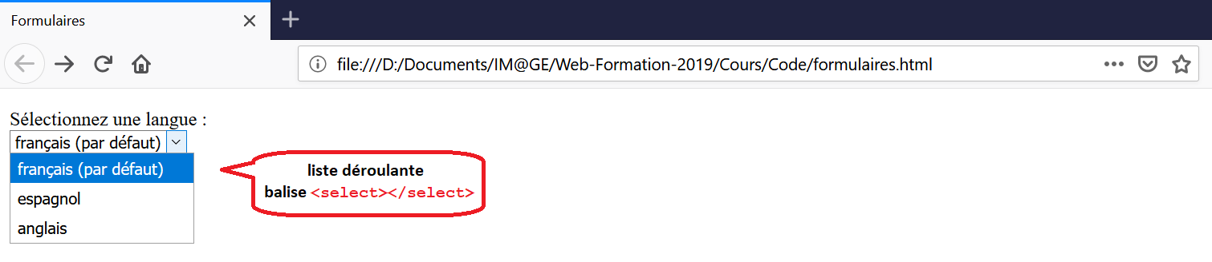
Les champs de saisie : la liste déroulante

Slide 58
Les champs de saisie : la liste déroulante
Classer les choix par catégories : <optgroup></optgroup>
<form method="post" action="trait_form.php"> <p> <label for="langue">Sélectionnez une langue :</label><br /> <select name="langue" id="langue"> <optgroup label="europeen"> <option value="francais">français (par défaut)</option> <option value="espagnol">espagnol</option> <option value="anglais">anglais</option> </optgroup> <optgroup label="asiatique"> <option value="mandarin">mandarin</option> <option value="japonais">japonais</option> <option value="russe">russe</option> </optgroup> </select> </p> </form>

Slide 59
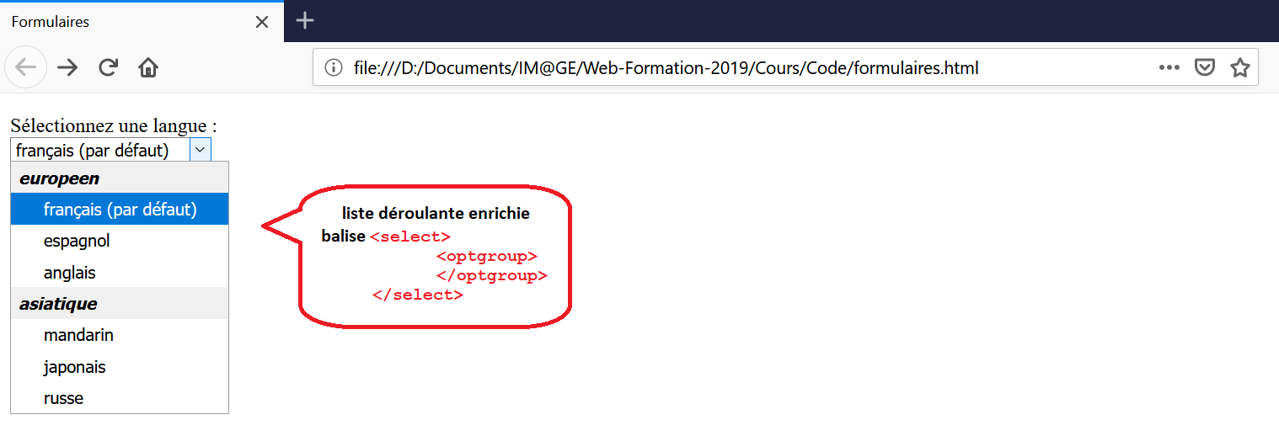
Les champs de saisie : la liste déroulante

Slide 60
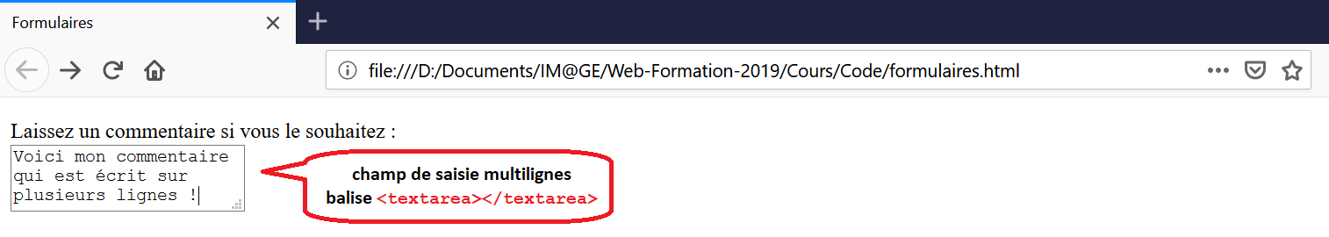
Les champs de saisie : la zone de texte multi-ligne
Balise <textarea></textarea>
<form method="post" action="trait_form.php"> <p> <label for="commentaire">Laissez un commentaire si vous le souhaitez :</label><br /> <textarea name="commentaire" id="commentaire"></textarea> </p> </form>

Slide 61
Les champs de saisie : le FieldSET
<fieldset> <legend>Sondage</legend> <form method="post" action="trait_form.php"> <p> Combien d’heure de sport faites-vous par semaine en moyenne ?<br /> <input type="radio" id="moins2h" name="freq_sport" value="moins2h" /><label for="moins2h">Moins de 2h</label> <input type="radio" id="2h_3h" name="freq_sport" value="2h_3h" /><label for="2h_3h">Entre 2h et 3h</label> <input type=”radio” id=”3h_4h” name="freq_sport" value="3h_4h" /><label for="3h_4h">Entre 3h et 4h</label> <input type="radio" id=”plus4h” name="freq_sport" value="plus4h" /><label for="plus4h">Plus de 4h</label> </p> </form> </fieldset>

Slide 62
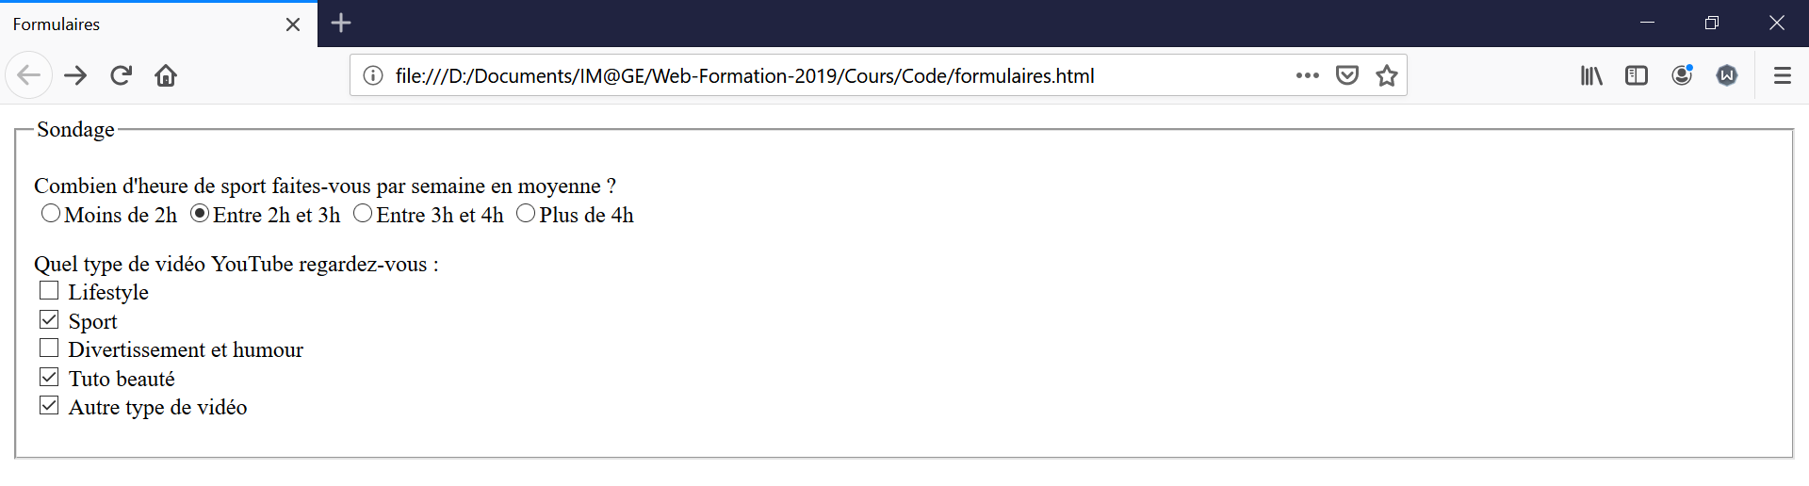
Les champs de saisie : le FieldSET
Créer un encadré autour des formulaire : balise <fieldset></fieldset>
Mettre un titre à l’encadré : balise <legend></legend>

Slide 63
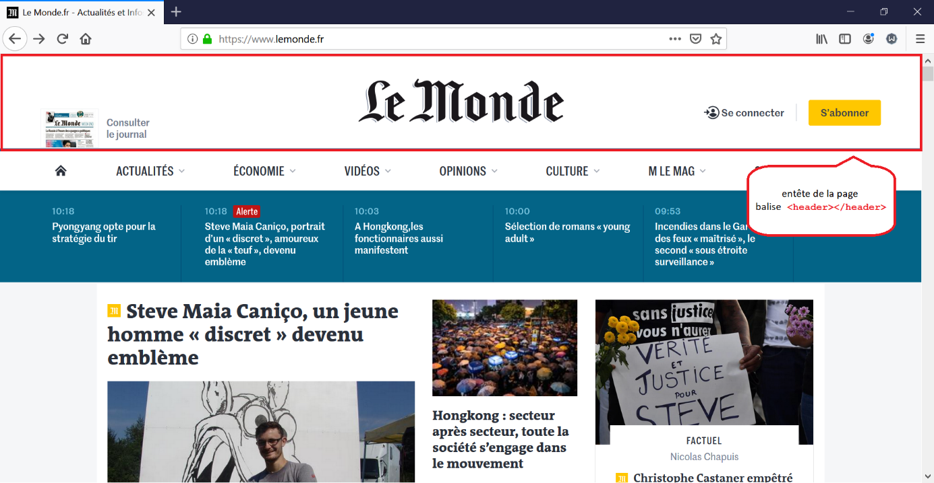
Les conteneurs : l’entête
<header> <!-- Ici se trouve le contenu d’un entête --> </header>

Slide 64
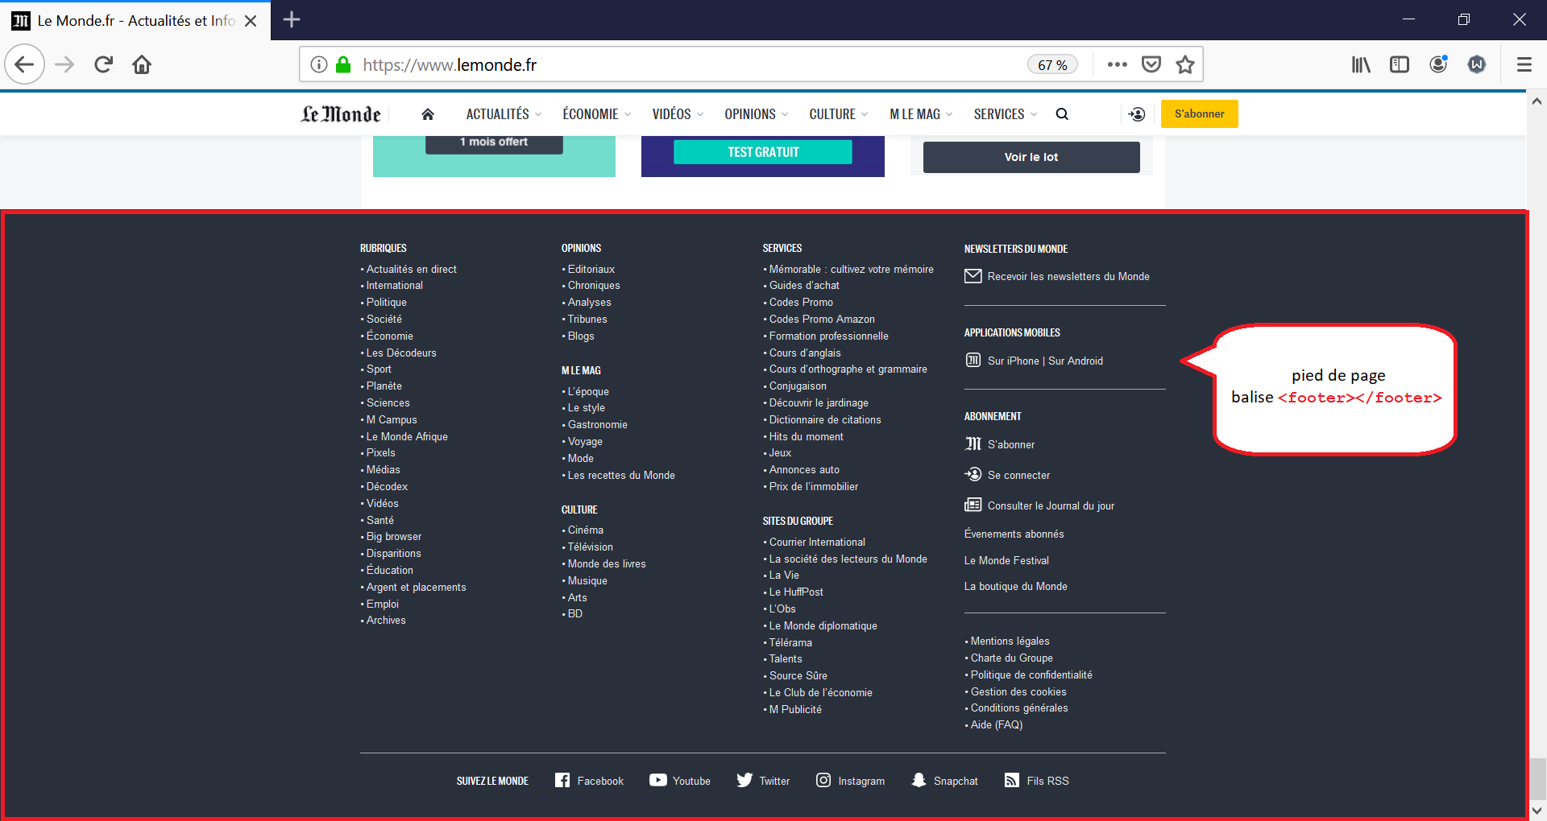
Les conteneurs : le pied de page
<footer> <!-- Ici se trouve le contenu d’un pied de page --> </footer>

Slide 65
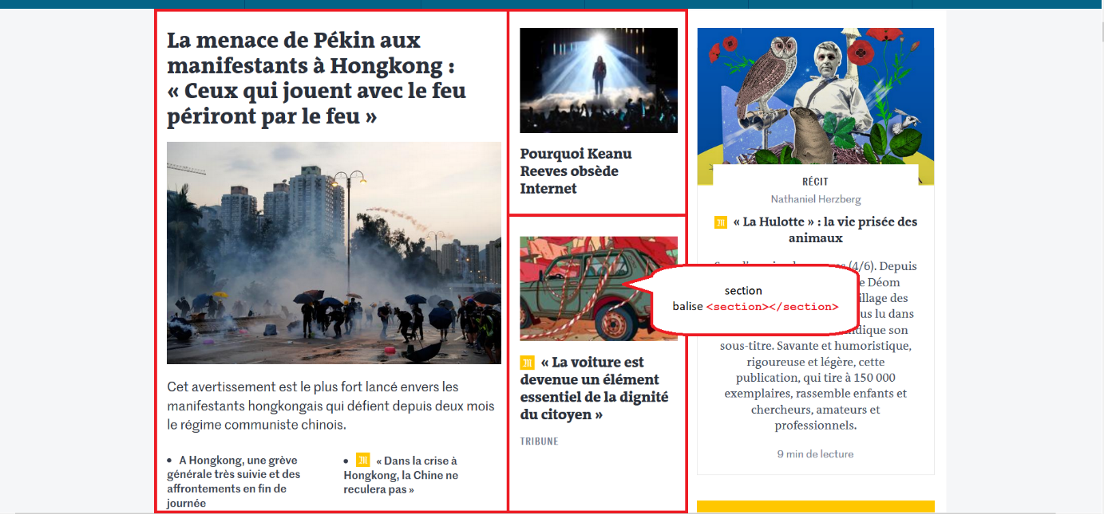
Les conteneurs : la section
<section> <!-- Ici se trouve le contenu d’une section --> </section>

Slide 66
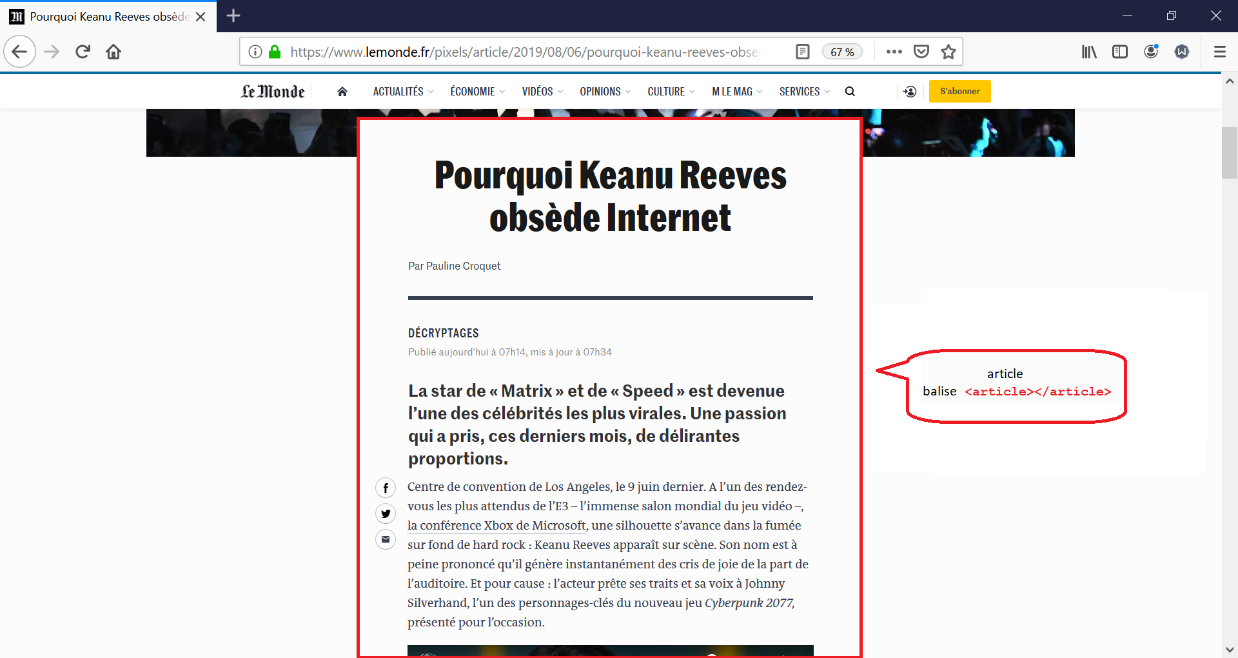
Les conteneurs : l’article
<article> <!-- Ici se trouve le contenu d’un article --> </article>

Slide 67
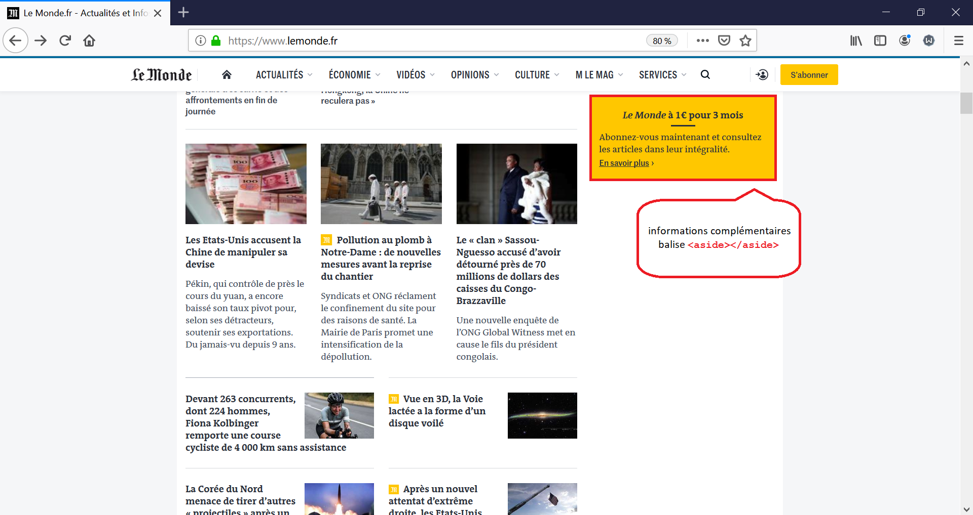
Les conteneurs : les informations complémentaires
<aside> <!-- Ici se trouvent les informations annexes --> </aside>

Slide 68
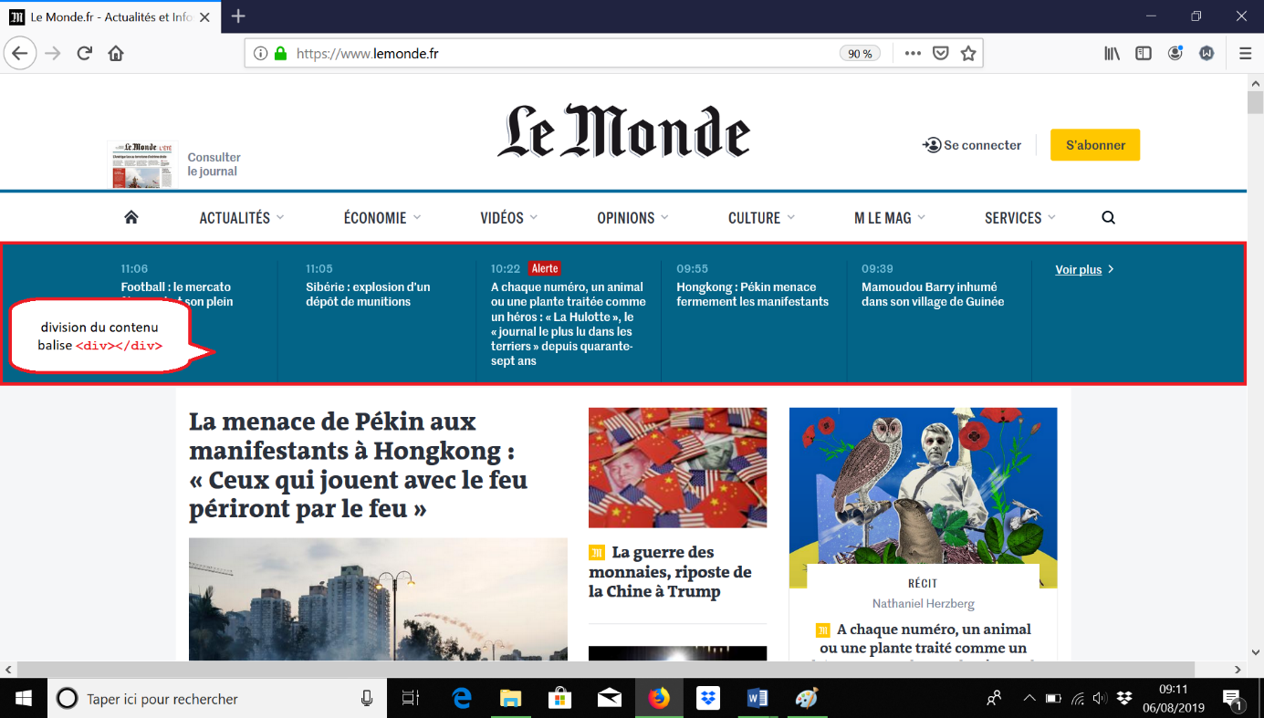
Les conteneurs : la division de contenu
<div> <!-- Ici se trouve le contenu d’un conteneur quelconque --> </div>

Slide 69
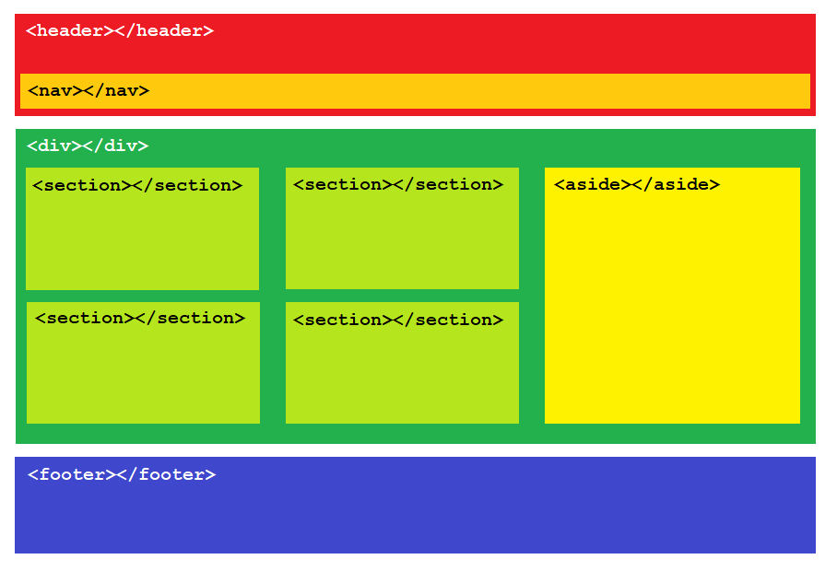
Les conteneurs : le modèle des boîtes
Les conteneurs sont emboitables les uns dans les autres

Slide 70
Les bonnes pratiques pour le html
Utiliser le HTML pour définir la structure de la page et rien d’autre
Exemple : utiliser <strong></strong> pour montrer qu’une expression est très importante et pas pour mettre en gras
Ne pas hésiter à commenter son code
Utiliser les bonnes balises au bon endroit
Exemple : mettre le contenu d’un article dans une balise <article></article> et pas dans une balise <div></div>
Utiliser des photos, vidéos, musiques libres de droit !
Eviter de lancer des musiques et de vidéos automatiquement ! Attention aussi au fait de les lancer en boucle
Ecrire du texte dans un paragraphe <p></p> ou dans un label <label></label>

Slide 71
COURS DE WEB
FABIEN SIMONET POUR IMAGE
COURS 2 : LE gestionnaire de version git

Slide 72

Wooclap !
Sortez vos téléphones !
Aller sur : https://www.wooclap.com/HTML

Slide 73
Qu’est-ce qu’un gestionnaire de version ?
Gérer les problèmes de travail en équipe :
Gérer les accès concurrents au même fichier : modification du même fichier au même moment par deux développeurs différents
Ajouter de nouveaux fichiers
Conserver l’historique des modifications
Eviter les régressions et revenir en arrière le cas échéant
Pouvoir faire des tests sur le code sans prendre le risque d’endommager les fonctionnalités existantes
Eviter l’empilement de plusieurs versions de fichiers (Rapport.txt, RapportV2.txt, RapportFinal.txt, …)
…

Slide 74
Qu’est-ce qu’un gestionnaire de version ?
Pour gérer tous ces problèmes : gestionnaire de version
Les plus connus : Subversion (SVN) et Git
Pratique pour le travail à plusieurs mais aussi seul : garder l’historique des modifications

Slide 75
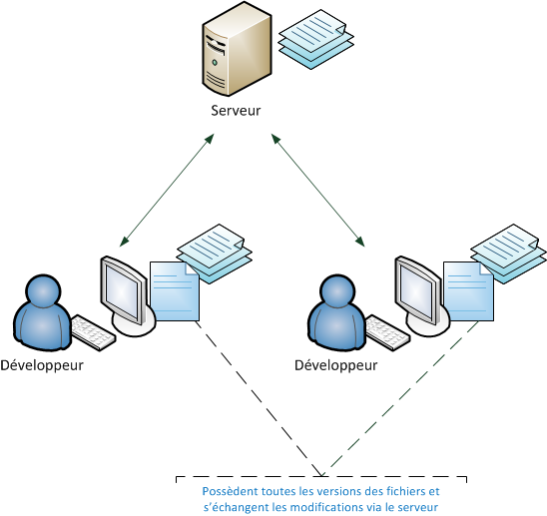
Fonctionnement de git
Lorsqu’une nouvelle fonctionnalité est terminée, développeur envoie les modifications sur le serveur
Ses collègues récupèrent les modifications sur le serveur
Modifications en local donc pas de problèmes d’accès concurrent
Schéma issu du cours de Git d’OpenClassrooms

Slide 76
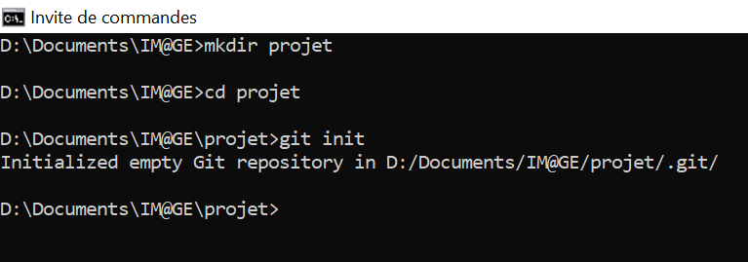
Créer un repository git
Créer un projet, rentrer dans ce dossier puis l’initialiser :
mkdir projet cd projet git init

Slide 77
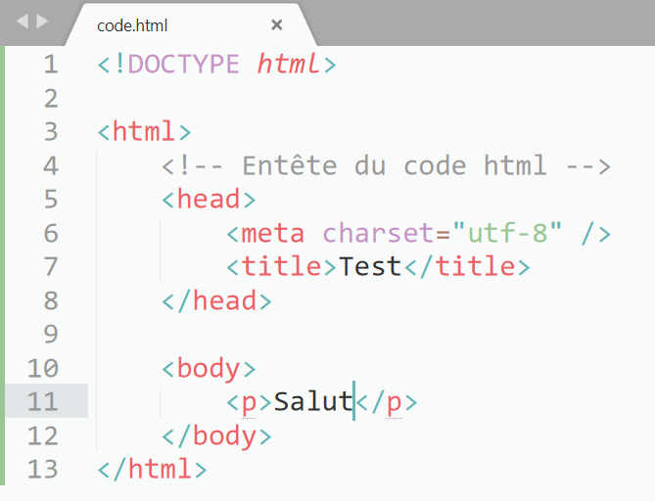
Créer un repository git
On ajoute le fichier suivant au projet :

Slide 78
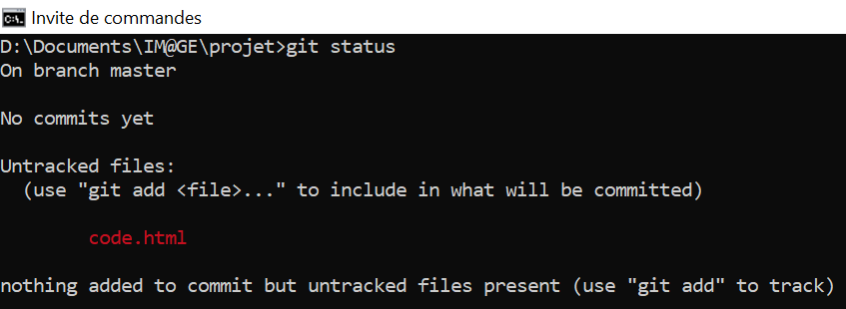
Connaitre le statut de ses fichiers
Vérifier l’état des fichiers du repository :
git status
=> Un fichier non traqué (non connu par le repository)

Slide 79
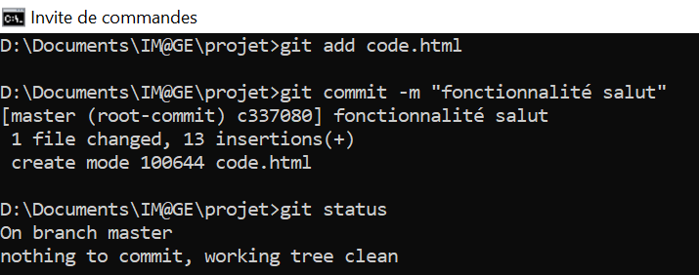
Soumettre des modifications
Pour cela il faut créer un commit :
Ajouter des fichiers au commit :
git add code.html
git add . (ajoute tous les fichiers modifiés)
« Commiter » avec un message explicite !
git commit –m "fonctionnalité salut"

Slide 80
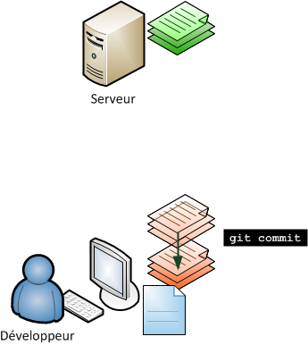
Fonctionnalités de git : le commit
Commit modifie l’historique des modifications en local sur votre machine
N’enregistre que les modifications apportées au projet
Facile de revenir en arrière en cas de régression car le serveur n’est pas impacté
Faire de petits commit pour faciliter le retour en arrière
Faire des commits régulièrement

Slide 81
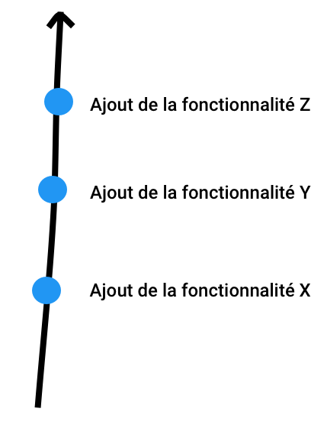
Fonctionnalités de git : le commit
Succession de commits avec un commit par fonctionnalité
Schéma réalisé par Julien Usson

Slide 82
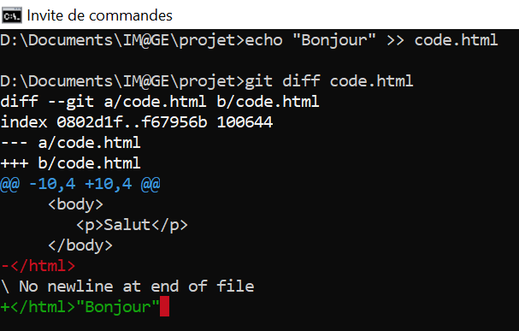
Afficher les modifications
Pour voir afficher les modifications de son fichier par rapport à la version connue par l’historique des modifications (avant commit) :
git diff nomFichier

Slide 83
Pousser les modifications sur le serveur
Pour envoyer les commits sur le serveur :
Récupérer la dernière version du repository sur le serveur :
git pull origin master
git pull
Envoyer les modification sur le serveur :
git push origin master
git push
Ne push sur le serveur qu’un code qui fonctionne !!!
Faire environ un push par jour
Moins souvent car une fois sur le serveur c’est plus pénible de revenir en arrière

Slide 84
Fonctionnalités de git : pousser le commit sur le serveur
Ne push sur le serveur qu’un code qui fonctionne !!!
Attention ! Une fois que le commit est publié sur le serveur, il est beaucoup plus compliqué de revenir en arrière en cas de problème.
Un push par jour à peu près

Slide 85
Fonctionnalités de git
Récupérer un projet déjà existant :
git clone "URL du projet"
Pour récupérer ce cours :
git clone "https://github.com/fasimonet/Web-Formation-2019.git"

Slide 86
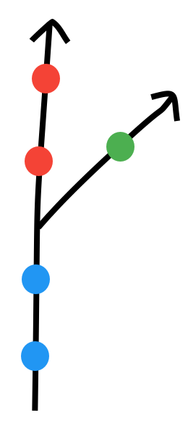
Les branches
En général au minimum deux branches : une branche prod et une branche dev
Branche prod : version du logiciel disponible pour l’utilisateur = en production
Branche dev : versions du logiciel dont de nouvelles fonctionnalités sont en cours de développement = en développement
Schéma réalisé par Julien Usson

Slide 87
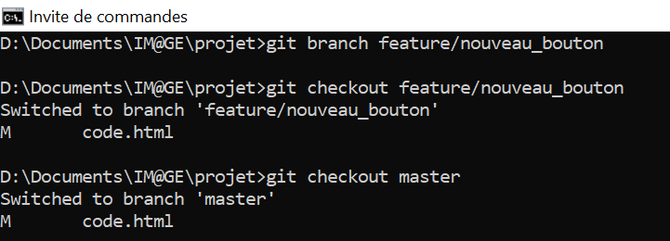
Les branches
Créer une nouvelle branche :
git branch nomNouvelleBranche
Passer d’une branche à une autre
git checkout nomNouvelleBranche

Slide 88

Les branches
Mettre à jour une branche :
git rebase
Schéma réalisé par Julien Usson

Slide 89

Les branches
Fusionner deux branches
Aller sur la branche principale
git checkout master
Faire le merge avec la branche principale
git merge feature/nouveau_bouton
Schéma réalisé par Julien Usson

Slide 90

Git dans un projet à plusieurs
Schéma réalisé par Julien Usson

Slide 91
Ignorer des fichiers : .gitignore
Pour ignorer des fichiers à commit : les ajouter dans un fichier .gitignore à la racine du projet
On enlève généralement tous les fichiers temporaires
=> Ajouter la ligne suivante au fichier .gitignore : *.tmp

Slide 92
github
Plateforme d’hébergement et de gestion de développement logiciel basée sur git
Github
Gitlab
Bitbucket
…
“Réseau social du développeur”
Profil avec tous ses projets = repositories
Les projets postés sont Open Source : liberté de réutiliser les projets des autres pour ses besoins ou d’améliorer un projet existant
Par défaut, projets en readonly

Slide 93

Github : profil

Slide 94

Github : repositories

Slide 95

Github : détails d’un repository

Slide 96

Github : récupérer l’url du repository

Slide 97
COURS DE WEB
FABIEN SIMONET POUR IMAGE
COURS 3 : LE CSS

Slide 98
Wooclap !
Sortez vos téléphones !
Aller sur : https://www.wooclap.com/GIT

Slide 99
Rappel du rôle du css
Rôle du CSS : définir la mise en forme des éléments de la page web
Permet de mettre de la couleur, mettre en gras, en italique, souligner, ajouter des marges, une image de fond…

Slide 100
Principes de bases du css
CSS repose sur trois éléments que l’on va utiliser constamment :
Le sélecteur : l’élément que l’on veut modifier Exemple : tous les paragraphes
La propriété : ce que l’on souhaite modifier sur cet élément Exemple : la couleur
La valeur : la nouvelle valeur assignée à cette propriété Exemple : en rouge

Slide 101
Principes de bases du css
La syntaxe est la suivante :
selecteur { propriété1 : valeur1; propriété2 : valeur2; /* Et ainsi de suite */ }
Si on reprend notre exemple : mettre tous les paragraphes en rouge
p { color : red; }

Slide 102
Trois manières d’écrire du code css
Il y a trois façons différentes d’écrire du code CSS :
Ecrire dans une balise HTML avec l’attribut style : très mauvaise façon de faire
Ecrire dans l’entête du fichier HTML (entre les balises <head></head>) : mieux mais pas encore la meilleure
Ecrire dans un fichier CSS séparé du code HTML : beaucoup mieux !

Slide 103
Ecrire dans une balise HTML avec l’attribut style
Modifier la mise en forme d’un élément HTML :
<balise style="propriété : valeur;"></balise> Exemple : Mettre un titre en rouge
<h1 style="color : red;">Mon grand titre</h1>
Inconvénient : si on a dix titres, il faut les mettre en rouge un par un => Pas évolutif
Cette solution est utilisée pour faire des retouches très ciblées

Slide 104
Ecrire dans l’entête du fichier html
Modifier la mise en forme de tous les éléments HTML d’un même page
<!DOCTYPE html> <html> <head> <meta charset="utf-8" /> <title>Mes grands titres personnalisés</title> <style> h1 { color: red; } </style> </head> <body> <h1>Mon premier grand titre</h1> <h1>Mon second grand titre</h1> <h1>Mon troisième grand titre</h1> </body>
</html>
Inconvénient : si on veut faire la même mise en page pour plusieurs fichiers HTML différents il faudrait refaire toute la mise en page dans chaque nouveau fichier => Pas évolutif
Cette solution est utilisée pour faire des retouches au sein d’une même page web

Slide 105
Ecrire dans un fichier séparé : une feuille de style
Regrouper le code de la mise en page au même endroit, dans une feuille de style : dans un fichier CSS.
Imaginons le fichier mes_styles.css suivant :
/* Contenu du fichier CSS */ h1 { color: red; }
Pour créer la feuille de style, il suffit de créer un fichier avec l’extension « .css »
Cette solution est la plus utilisée car la plus évolutive
Modification dans la feuille de style et tous les fichiers qui utilisent cette feuille de style auront leur mise en page modifiée d’un seul coup

Slide 106
Ecrire dans un fichier séparé : une feuille de style
Il faut ensuite relier la feuille de style aux fichiers HTML que l’on souhaite mettre en page :
<link rel="stylesheet" href="mes_styles.css" />
Exemple :
<!DOCTYPE html> <html> <head> <meta charset="utf-8" /> <link rel="stylesheet" href="mes_styles.css" /> <title>Mes grands titres personnalisés</title> </head> <body> <h1>Mon premier grand titre</h1> <h2>Mon second grand titre</h2> <h3>Mon troisième grand titre</h3> </body> </html>

Slide 107
Les différents types de sélecteurs : la balise html
Mettre un style sur une balise HTML :
HTML :
<p>Ceci est un paragraphe</p> <p>Ceci est un autre paragraphe</p>
CSS :
p { color: blue; }

Slide 108
Les différents types de sélecteurs : les identifiants
Mettre un style sur un identifiant. Un identifiant désigne de manière UNIQUE un élément HTML :
HTML :
<p id="mon_paragraphe">Ceci est un paragraphe</p> <p>Ceci est un autre paragraphe</p> <p>Ceci est le dernier paragraphe</p>
CSS :
p { color: blue; }
#mon_paragraphe { color: red; }

Slide 109
Les différents types de sélecteurs : les classes
Mettre un style sur une classe. Une classe peut désigner plusieurs éléments HTML :
HTML :
<p class=“author_desc">Ceci est un paragraphe</p> <p class=“author_desc">Ceci est un autre paragraphe</p> <p>Ceci est le dernier paragraphe</p>
CSS :
p { color: blue; }
.author_desc { color: red; }

Slide 110
Les différents types de sélecteurs : la balise <span></span>
Imaginons le code HTML suivant : <p>Le bleu est ma couleur préférée</p>
Comment mettre le mot « bleu » en bleu ? => problème

Slide 111
Les différents types de sélecteurs : la balise <span></span>
Solution : la balise <span></span>
HTML
<p class=“author_desc">Le <span class="blue_text" >bleu</span> est ma couleur préférée</p>
CSS :
.blue_text { color: blue; }
<span></span> n’a aucune signification particulière : existe juste pour qu’on puisse lui assigner une classe

Slide 112
Les différents types de sélecteurs : les sélecteurs avancés
Le sélecteur universel : sélectionne tous les éléments HTML
Exemple :
* { background-color: grey; }
=> Tous les éléments ont un fond gris par défaut

Slide 113
Les différents types de sélecteurs : les sélecteurs avancés
Le sélecteur multiple : sélectionne plusieurs balises en même temps avec une virgule
Exemple :
h1 { color: green; } h2 { color: green; }
=> Possibilité de factoriser le code avec le sélecteur multiple h1, h2 { color: green; }

Slide 114
Les différents types de sélecteurs : les sélecteurs avancés
Le sélecteur d’une balise qui en suit une autre : sélectionne une balise qui en suit d’autre avec le + Exemple :
h1 + p { color: purple; }
=> Tout paragraphe qui suit un titre est mis en violet

Slide 115
Les différents types de sélecteurs : les sélecteurs avancés
Le sélecteur d’une balise contenue dans une autre :
Exemple :
.citation p { font-style: italic; }
=> Tout paragraphe dans un élément ayant la classe citation est mis en italique

Slide 116
Les différents types de sélecteurs : les commentaires
Sert à documenter son code :
/* Ceci est un commentaire */
Pour plus de renseignements => cours sur les commentaires en HTML

Slide 117
La couleur
Notion complexe
Il existe une infinité de couleur
Donner aux développeurs la palette de couleur la plus large possible
=> Plusieurs manières différentes de désigner la couleur

Slide 118
La couleur : désigner par le nom
Certaines couleurs sont nommées
Il y en a des dizaines implémentées dans le langage CSS
Quelques couleurs possibles : white, blue, green, maroon, beige, yellow, orange, red, purple, fushia, silver, black
Exemple :
p { color: blue; }
=> limité à quelques dizaines de couleurs possibles

Slide 119
La couleur : la notation hexadécimale
Notation en base 16 : chiffre de 0 à 9 puis lettre de A à F (A=10, …, F=15)
Commence par le caractère #
Suivi par six caractères hexadécimaux qui fonctionnent par paire :
Les deux premiers : quantité de rouge
Les deux seconds : quantité de vert
Les deux derniers : quantité de bleu
#000000 = noir (absence de couleur) et #FFFFFF = blanc (présence de toutes les couleurs)
Trouver le code hexadécimal sur internet. Par exemple sur https://htmlcolorcodes.com/fr/
Exemple :
p { color: #58FB26; => 16 777 216 codes couleurs possibles
}

Slide 120
La couleur : la notation RGB
Indique la quantité de rouge, vert et bleu en base 10
Utiliser des sites internet pour avoir la valeur en RGB : https://htmlcolorcodes.com/fr/
Exemple :
p { color: rgb(88, 251, 36);
}

Slide 121
Le fond de page : la couleur de fond
Propriété background-color
C’est une couleur donc on peut utiliser le nom de la couleur, la notation hexadécimale ou encore la notation rgb
Exemple :
body { background-color: DarkOrange;
}

Slide 122
Le fond de page : l’image de fond
Propriété background-image
Exemple :
body { background-image: url("img/background.png");
}

Slide 123
Le fond de page : l’image de fond
Quelques propriétés disponibles pour gérer l’image de fond :
background-repeat : répétition de l’image de fond
repeat : fond répété en mosaïque
no-repeat : fond ne se répète pas
repeat-x : fond répété horizontalement
repeat-y : fond répété verticalement
background-attachement : attachement du fond d’écran
scroll : le fond défile lors du scroll de l’écran
fixed : le fond ne bouge lors du scroll de l’écran

Slide 124
Le fond de page : l’image de fond
background-position : position de l’image de fond
top : en haut
right : à droite
bottom : en bas
left : à gauche
center : au milieu
Possibilité de les combiner ensemble :
top center : en haut centré
bottom right : en bas à droite
Utiliser des unités de mesure :
100px 10px : placé à 100 pixels de la gauche et 10 pixels du haut de l’écran
2cm 3cm : placé à 2cm de la gauche et 3cm du haut de l’écran
50% 6% : placé à 50% de la longueur de l’écran par rapport à la gauche et à 6% de la hauteur de l’écran par rapport au haut

Slide 125
Le fond de page : l’image de fond
Exemple :
Image de fond fixe, sans répétition, en bas à droite de la page web
body { background: url("img/background.png") fixed no-repeat bottom right; }
Image de fond pour tous les conteneurs <div></div>
div { background: url("img/background.png"); }

Slide 126
l’opacité
Possibilité de jouer sur la transparence des éléments
Chiffre flottant entre 0 et 1 :
0 = invisible
1 = totalement opaque
Deux manières de gérer l’opacité :
attribut opacity
utiliser le RGBa

Slide 127
l’opacité : propriété opacity
Exemple : mettre tous les paragraphes en légère transparence
p { opacity: 0.8;
}
Remarque : Les nombres flottants s’écrivent avec un point « . » et pas avec une virgule « , »

Slide 128
l’opacité : le rgba
Même principe que pour le RGB
Un élément en plus à renseigner : l’opacité
Utilisé pour mettre de la transparence à une couleur
De même : nombre entre 0 et 1
Exemple :
body { background-color: rgba(255, 255, 255, 0.4); }

Slide 129
La mise en forme du texte : la taille
Propriété font-size
Deux types de taille :
Taille absolue : avec une unité de mesure très précise
px : en pixel
cm : en centimètre
Bien pour les ordinateurs mais ne s’adapte pas aux écrans de téléphone et/ou tablettes
Taille relative : taille déterminée suivant la taille de l’écran
xx-small : tout petit
x-small : vraiment petit
small : petit
medium : normal
large : grand
x-large : vraiment grand
xx-large : énorme

Slide 130
La mise en forme du texte : la taille
Autre taille relative (recommandée) :
em : unité étalon => 1em est une taille normal
Si > 1em alors plus grand que la normale
Si > 1em alors plus petit que la normale
Taille proportionnel au nombre d’em : 2em = 2 fois plus grand que la normale
Exemples :
Mettre tous les paragraphes à une taille de 4 pixels
p { font-size : 4px; }
Mettre le texte de tous les éléments qui portent la classe intro un peu plus petit que la taille normale
.intro { font-size : 0.8 em; }

Slide 131
La mise en forme du texte : Mettre en gras
Propriété font-weight
bold : met en gras
normal : ne met pas en gras (choisi par défaut sauf pour <strong></strong>)
Exemple : enlever la mise en gras de la balise <strong></strong>
strong { font-weight : normal; }

Slide 132
La mise en forme du texte : Mettre en italique
Propriété font-style
italique : met en italique
oblique : met en penché, de manière légèrement différente de l’italique
normal : ne met le texte en penché (choisi par défaut sauf pour <em></em>)
Exemples :
Enlever la mise en italique de la balise <em></em>
em { font-style : normal; }
Mettre tout le texte des éléments portant la classe intro en italique
.intro { font-style : italique; }

Slide 133
La mise en forme du texte : La décoration de texte
Tous les autres effets sont considérés comme de la « décoration de texte »
Propriété text-decoration
underline : souligne le texte
overline : met une barre au dessus du texte
line-through : barre le texte
blink : fait clignoter le texte (à éviter)
none : ne fait rien (choisi par défaut)
Exemples : Souligner les gros titres
h1 { text-decoration : underline; }

Slide 134
La mise en forme du texte : La police
Propriété font-family
Polices connues par défaut par la plupart des navigateurs :
Arial
Arial black
Comic Sans MS
Courier New
Georgia
Impact
Sans-Serif
Serif
Times New Roman
Trebuchet MS
Verdana

Slide 135
La mise en forme du texte : La police
Possibilité d’importer sa propre police depuis internet
Police non connue par le navigateur donc il faut la faire télécharger par l’utilisateur
Utilisation de la règle @font-face
Exemples :
Importer sa propre police
@font-face { font-family: "Open Sans"; src: url("/fonts/OpenSans-Regular-webfont.woff2") format("woff2"), url("/fonts/OpenSans-Regular-webfont.woff") format("woff"); }
Définir une police aux paragraphes
p { font-family: "Open Sans“, Arial, Serif; /* Définir plusieurs polices */ }

Slide 136
La mise en forme du texte : l’alignement
Propriété text-align :
left : aligne le texte à gauche mais pas à droite
right : aligne le texte à droite mais pas à gauche
center : centre le texte
justify : aligne le texte à gauche et à droite
Exemple : Centrer les gros titres
h1 { text-align : center; }

Slide 137

La mise en forme du texte : faire flotter une image dans du texte
Propriété float :
left : fait flotter l’élément à gauche du texte
right : fait flotter l’élément à droite du texte
Exemple : Faire flotter l’image à gauche des paragraphes
img { float : left; }

Slide 138
La mise en forme du texte : faire flotter une image dans du texte
Propriété clear :
left : replace le texte en dessous de l’image si propriété float de l’image est à left
right : replace le texte en dessous de l’image si propriété float de l’image est à right
both : replace le texte en dessous de l’image si propriété float est à left ou à right
Exemple : Faire flotter l’image à gauche des paragraphes
img { float : left; }
.parag2 { clear : both; }

Slide 139

La mise en forme du texte : faire flotter une image dans du texte

Slide 140
Bordure et ombre : les bordures
Propriété border. Renseigner chacune de ces valeurs :
épaisseur de la bordure (en px)
couleur de la bordure
aspect de la bordure :
solid : en trait plein
double : en double traits pleins
dashed : en tiret
dotted : en pointillé
outset : effet de surélévation
inset : effet d’enfoncement
Exemple : Entourer les articles d’une fine bordure pleine noire
article { border : lpx solid black; }

Slide 141
Bordure et ombre : les bordures
Propriété border-radius pour faire des bords arrondis avec dans l’ordre :
l’arrondi en haut à gauche de la bordure (en px)
l’arrondi en haut à droite de la bordure (en px)
l’arrondi en bas à droite de la bordure (en px)
l’arrondi en bas à gauche de la bordure (en px)
Exemple :
.encadre { border : lpx solid black; border-radius : 4px 10px 4px 10px; }

Slide 142
Bordure et ombre : les ombres
Les ombres portées d’un texte : propriété text-shadow
Les ombres portées d’un conteneur : propriété box-shadow
Valeurs à indiquer dans l’ordre :
le décalage horizontal de l’ombre (en px)
le décalage vertical de l’ombre (en px)
l’adoucissement du dégradé (en px)
la couleur de l’ombre
Exemple :
.texte_ombre { text-shadow : 5px 5px 10px grey; }

Slide 143

les tableaux
Dans le cours HTML nous en étions resté là :
<table> <caption>Effectif des ZZ1 à l’ISIMA</caption> <thead> <tr> <th>Nom</th> <th>Prénom</th> <th>Groupe</th> </tr> </thead> <tfoot> <tr> <th>Nom</th> <th>Prénom</th> <th>Groupe</th> </tr> </tfoot> <tbody> <tr> <td>Marchand</td> <td>Pierre</td> <td>3</td> </tr> <tr> <td>Moulin</td> <td>Marie</td> <td>1</td> </tr> /* … */ </tbody> </table>

Slide 144

les tableaux : les bordures
Ajouter des bordures autour de chaque case :
td { border: 1px solid black; }
th { border: 1px solid black; }
=> Pas tout à fait ce que l’on veut !

Slide 145

les tableaux : les bordures
Propriété border-collapse :
separate : les bordures voisines sont séparées les unes des autres (choisi par défaut).
collapse : les bordures voisines sont fusionnées.
td { border: 1px solid black; }
th { border: 1px solid black; }
table { border-collapse: collapse; }

Slide 146
Les listes à puce
Propriété list-style-type pour personnaliser les puces :
disc : un petit disque noir (choisi par défaut)
circle : un cercle
square : un carré noir plein
lower-roman : un chiffre romain minuscule
upper-roman : un chiffre romain majuscule
lower-latin : une lettre minuscule
upper-latin : une lettre majuscule
none : aucune puce (utilise pour faire des menus)

Slide 147
La taille des éléments
Modifier la largeur (en px ou en %) : width
Modifier la hauteur (en px ou en %) : height
Si largeur modifiée alors hauteur automatiquement ajustée aux bonnes proportions et inversement
Possibilité de borner les dimensions :
min-width : largeur minimale (en px ou en %)
max-width : largeur maximale (en px ou en %)
min-height : hauteur minimale (en px ou en %)
max-height : hauteur maximale (en px ou en %)

Slide 148
Les marges
Deux types de marges :
Marge intérieure :
padding : taille de la marge intérieure (en px)
Marge extérieure :
margin : taille de la marge extérieure (en px)

Slide 149
Les marges
Propriété padding
Inscrire une taille (en px). Cette taille sera la même pour la taille de la marge du haut, du bas, de droite et de gauche. On utilisera cette notation si les quatre marges ont la même taille car c’est plus court à écrire.
div { padding: 10px; }
Inscrire les quatre tailles de marge à la suite (en px) dans l’ordre suivant : taille de la marge du haut, de droite, du bas et de gauche.
div { padding: 5px 10px 5px 10px; }
Même principe avec la propriété margin

Slide 150

Les marges
Exemple :

Slide 151
Les flexbox
Boite flexible
Conteneur responsive
Disponible depuis CSS3
Fait partie d’une des valeurs possibles de la propriété display (aux côtés de inline, block, inline-block et none).

Slide 152
Les flexbox : exemple
Code HTML :
<div class="parent"> <div class="enfant">Elément 1</div> <div class="enfant">Elément 2</div> <div class="enfant">Elément 3</div> <div class="enfant">Elément 4</div> </div>

Slide 153
Les flexbox : exemple
Code CSS :
.parent { border: 3px solid black; } .enfant { width: 100px; height: 100px; text-align: center; } .enfant:nth-child(1) { background-color: red; } .enfant:nth-child(2) { background-color: blue; } .enfant:nth-child(3) { background-color: orange; } .enfant:nth-child(4) { background-color: green; }

Slide 154

flexbox : exemple
Le résultat est le suivant :
=> Eléments de type blocs sont les uns en dessous des autres par défaut

Slide 155

flexbox : exemple
Modifions un tout petit peu le code CSS : .parent { border: 3px solid black; display: flex; }
=> display: flex; met les éléments les uns à côté des autres par défaut

Slide 156

flexbox : agencer les éléments horizontalement
Propriété justify-content qui peut prendre les valeurs suivantes :
flex-start : les blocs sont placés au début de l’axe horizontal (par défaut)
flex-end : les blocs sont placés à la fin de l’axe horizontal

Slide 157

flexbox : agencer les éléments horizontalement
center : les blocs sont centrés

Slide 158


flexbox : agencer les éléments horizontalement
space-between : les blocs sont espacés les uns des autres sur l’axe horizontal
space-around : les blocs sont espacés les uns des autres sur l’axe horizontal avec des espaces aux extrémités

Slide 159

flexbox : agencer les éléments verticalement
Propriété justify-content qui peut prendre les valeurs suivantes :
flex-start : place les éléments en haut sur la ligne de base

Slide 160

flexbox : agencer les éléments verticalement
flex-end : place les éléments en bas

Slide 161

flexbox : agencer les éléments verticalement
center : place les éléments en haut sur la ligne de base

Slide 162

flexbox : agencer les éléments verticalement
stretch : les blocs sont étirés (il ne faut pas mettre de hauteur à l’élément)

Slide 163
flexbox : combiner agencement horizontal et vertical
Combiner justify-content et align-items pour placer le contenu dans notre boite :
Exemple :
.parent {
border: 3px solid black;
display: flex;
justify-content: space-around;
align-items: center;
height: 300px;
}

Slide 164

flexbox : combiner agencement horizontal et vertical

Slide 165

flexbox : changer la direction de la boîte flexible
Propriété flex-direction qui peut prendre les valeurs suivantes :
row : indique une direction de gauche à droite

Slide 166

flexbox : changer la direction de la boîte flexible
column : indique une direction de gauche à droite
L’axe est modifié donc les propriétés justify-content et align-items sont inversées

Slide 167

flexbox : changer la direction de la boîte flexible
row-reverse : indique une direction de droite à gauche

Slide 168

flexbox : changer la direction de la boîte flexible
column-reverse : indique une direction bas en haut
L’axe est modifié donc les propriétés justify-content et align-items sont inversées

Slide 169
flexbox : Gérer l’alignement d’un élément
Propriété align-self qui peut prendre les valeurs suivantes :
stretch : l’élément prend toute la place disponible
center : l’élément est centré
start : l’élément est au en haut
end: l’élément est en bas

Slide 170

flexbox : Gérer l’alignement d’un élément
Exemple :

Slide 171

flexbox : Ordonner les éléments
Propriété order qui prend un entier comme valeur :
Exemple :

Slide 172
flexbox : Ordonner les éléments
Exemple (suite) :
.enfant:nth-child(1) { background-color: red; order: 3; } .enfant:nth-child(2) { background-color: blue; order: 1; } .enfant:nth-child(3) { background-color: orange; order: 4; } .enfant:nth-child(4) { background-color: green; order: 2; }

Slide 173

flexbox : Ordonner les éléments
Exemple (suite) :

Slide 174

flexbox : étirer les éléments
Propriété flex pour gérer l’étirement, prend un nombre entier. Exemple :

Slide 175

flexbox : étirer les éléments
Exemple (suite) :
.enfant:nth-child(1) { background-color: red; flex: 1; }

Slide 176

flexbox : étirer les éléments
Exemple (suite) :
On met la propriété flex: 1; sur l’élément 1 et flex: 3; sur l’élément 3

Slide 177
gérer les différentes résolutions d’écran
Site web responsive gère l’affichage sur différentes tailles d’écran
Utiliser les media queries
Deux façons de faire :
Faire plusieurs fichiers : un par résolution différente
Utiliser les media queries dans un seul fichier CSS

Slide 178
gérer les différentes résolutions d’écran
Les différents types de médias, donc les valeurs possibles de @media
screen : écran « classique »
print : document en aperçu avant impression
all : tout type d’écran
Les différents types d’orientation, donc les valeurs de possible de orientation :
portrait : en mode portrait
landscape : en mode paysage
Les connecteurs logiques :
and : et
only : seulement
not : non
Pour les téléphones mobiles utiliser max-device-width (<480 px)

Slide 179
gérer les différentes résolutions d’écran
Faire un fichier par résolution différente :
<!DOCTYPE html> <html> <head> <meta charset="utf-8" /> <link rel="stylesheet" href="mes_styles.css" /> <!-- Pour toutes tailles d’écran sauf instructions contraires --> <link rel="stylesheet" media="all and (max-width: 1280px)" href="petit_ecran.css" /> <!–- Lorsque la fenêtre a une longueur inférieure à 1280px --> <title>Media queries</title> </head> <body> </body> </html>

Slide 180
gérer les différentes résolutions d’écran
Utiliser les media queries dans un seul fichier CSS :
@media screen and (orientation: landscape) and (max-width: 1280px)
{
/* Code CSS dans le cas où l’écran à une taille inférieure à 1280 px en orientation portrait*/
}

Slide 181
Le framework bootstrap
Qu’est-ce qu’un framework ?

Slide 182
Le framework bootstrap
Un framework est, comme son nom l’indique en anglais, un “cadre de travail“. L’objectif d’un framework est généralement de simplifier le travail des développeurs informatiques (les codeurs si vous préférez), en leur offrant une architecture “prête à l’emploi” et qui leur permette de ne pas repartir de zéro à chaque nouveau projet.
Les principaux avantages sont donc :
la réutilisation des codes
la standardisation de la programmation
la formalisation d’une architecture adaptée aux besoins de chaque entreprise
Définition de 1min30.com

Slide 183
Le framework bootstrap
Démonstration
“An example is worth a thousand words!”

Slide 184
COURS DE WEB
FABIEN SIMONET POUR IMAGE
COURS 4 : LE PHP

Slide 185
Wooclap !
Sortez vos téléphones !
Aller sur : https://www.wooclap.com/CSS3

Slide 186
RAPPEL : Fonctionnement d’un site internet
Front-end : visuel du site internet
Back-end : tout ce qui ne se voit pas (chargement de données dans la base de données, écriture en base de données, mise en place d’un réseau…)

Slide 187

langage du BACK-end : le PHP
Plein de langages différents pour le back-end : JavaScript, Python, Ruby, Java, PHP, …
Rôle du PHP : réaliser les fonctionnalités qui ne se voient pas au premier abord
Charger des articles
Créer un compte utilisateur
Ajouter un commentaire à un article
Se déconnecter…

Slide 188
SITE WEB STATIQUE VS SITE WEB DYNAMIQUE
Site web statique :
Créé uniquement en HTML et CSS
Sera toujours le même, tout le temps
Pas d’interaction avec l’utilisateur
Aucune évolutivité
Pour modifier une page, modifier directement le code HTML
Site web dynamique :
Gestion d’un back-end
Evolue au cours du temps
Interagit avec l’utilisateur
Interagit avec une base de données
Beaucoup plus facile à maintenir
Modification des pages via des comptes administrateurs

Slide 189

Comment fonctionne php ?
PHP génère du code HTML et CSS
Aucun code PHP dans le code source final
PHP fait du « rechercher / remplacer » dans le code

Slide 190





LES Systèmes de Gestion de Base de Données
SGBD = système de gestion de base de données
Il en existe plusieurs
SGBD propriétaire
Meilleur SGBD du marché
Très cher
SGBD libre
Gratuit
Copie de MySQL
SGBD deux versions
Une version libre
Une version propriétaire
Libre et gratuit
Plus avancé que MySQL
Pas aussi performant qu’Oracle
Payant
Développé par Microsoft
Souvent utilisé avec .NET

Slide 191
ENVIRONNEMENT DE TRAVAIL
Besoin de trois composants pour réaliser le back-end :
Apache : le serveur web
PHP : le langage qui gère le back-end donc les interactions avec le serveur
MySQL : le SGBD que nous allons utilisé (car c’est le plus couramment utilisé par la communauté et l’un des plus simples à manipuler)
WAMPServer regroupe tout ça

Slide 192
LA SYNTAXE PHP
Code PHP s’écrit entre ces balises :
<?php /* Ecriture du code PHP */ ?>
S’écrit en général sur plusieurs lignes :
<?php
/* Ecriture du code
PHP
Sur plusieurs lignes*/
?>
S’écrit au milieu du code HTML
Si code PHP : mon_fichier.html => mon_fichier.php

Slide 193
Tester son code php
Mettre ses fichiers de codes dans un dossier
Mettre ce dossier dans C:\wamp\www
Ouvrir un navigateur internet
Aller sur http://localhost
Aller sur son projet pour voir le résultat

Slide 194
LA SYNTAXE PHP : AFFICHER DU TEXTE
Afficher du texte à l’écran :
<?php echo "Bonjour a tous"; ?>
Ecrire du code HTML :
<?php echo "<em>Bonjour a tous</em>"; ?>
Afficher des guillemets : échapper un caractère
<?php echo "Il m’a dit : \"Bonjour a tous\"; "?>
Mélanger HTML et PHP
<p>Il m’a dit : <?php echo "Bonjour a tous"; ?> </p>

Slide 195
Les variables
Conteneur qui possède deux caractéristiques :
Un nom pour l’appeler et récupérer son contenu
Une valeur pour stocker une information
En PHP, variables non typée, peuvent prendre l’une les valeurs suivantes :
Chaîne de caractère. Ex : « salut »
Nombre entier. Ex : 4
Nombre flottant. Ex: 9.2
Booleen. Ex: true
Aucune valeur : NULL

Slide 196
Les variables
Exemple :
<?php $ma_variable = 4; echo $ma_variable; //Affiche 4 $ma_variable = "Du texte"; // Variable non typée, on met une string après avoir mis un entier echo $ma_variable; //Affiche : Du texte ?>
Pour la string, guillemets simples et doubles sont équivalents (préférence pour la simple)

Slide 197
LA CONCAténation
Exemple :
<?php $age_enfant = 4; echo ‘Mon fils a ‘ . $age_enfant . ‘ ans.‘; // Affiche : Mon fils a 4 ans ?>
Pour la string, guillemets simples et doubles sont équivalents (préférence pour la simple)

Slide 198
LES CONDITIONS
Condition si
<?php $age_enfant = 4; if($age_enfant < 18) { echo ‘Mon fils est mineur.’; } elseif($age_enfant == 18) // elseif est collé { echo ‘Mon fils est tout juste majeur.’; } else { echo ‘Mon fils est adulte.’; } ?>

Slide 199
LES CONDITIONS
Condition switch
<?php $choix_menu = 2; switch($choix_menu) { case 0: echo ‘Tu as choisis de créer une nouvelle partie’; break; case 1: echo ‘Tu as choisis de continuer une partie existante’; break;
case 2: echo ‘Tu as choisis de quitter le jeu. Aurevoir’; break; } ?>

Slide 200
LES CONDITIONS
Condition ternaire
<?php $age = 13; $mineur = ($age < 18) ? echo true : echo false; ?>

Slide 201
LES conditions
Boucle Tant que
<?php while($continuer == vrai) { //Faire des trucs } ?>
Equivalent à :
<?php while($continuer) { //Faire des trucs } ?>

Slide 202
LES conditions
Boucle Tant que
<?php $compteur=1; while($compteur <= 100) { echo ‘Ligne n° ‘ . $compteur . ‘<br/>’; //Faire des trucs $compteur++; } ?>
=> Pas terrible

Slide 203
LES conditions
Boucle Pour
<?php while($compteur = 0; $compteur <= 100; $compteur++) { echo ‘Ligne n° ‘ . $compteur . ‘<br/>’; //Faire des trucs } ?>
=> Mieux

Slide 204
LES Tableaux
Variable qui peut contenir plusieurs valeurs à la fois
Variable classique : $personne contient ‘Sinan’
Tableau : $personnes contient ‘Sinan’, ‘Fabien’, ‘Aymeric’
Deux types de tableaux
Tableau numéroté
Tableau associatif

Slide 205
LES Tableaux : tableau numéroté
Variable qui peut contenir plusieurs valeurs à la fois
<?php
// La fonction array permet de créer un array $prenoms = array('Sinan', 'Fabien', 'Aymeric');
?>

Slide 206
LES Tableaux : tableau numéroté
Equivalent à :
<?php
$prenoms[0] = ‘Sinan‘; // Crée un tableau $prenoms et initialise sa première case à ‘Sinan’ $prenoms[1] = ‘Fabien‘; // Initialise la deuxième case de $prenoms à ‘Fabien’ $prenoms[2] = ‘Aymeric'; // Initialise la troisième case de $prenoms à ‘Aymeric’ ?>
Equivalent à :
<?php
$prenoms[] = ‘Sinan‘; // Crée un tableau $prenoms et initialise sa première case à ‘Sinan’ $prenoms[] = ‘Fabien‘; // Initialise la deuxième case de $prenoms à ‘Fabien’ $prenoms[] = ‘Aymeric'; // Initialise la troisième case de $prenoms à ‘Aymeric’ ?>

Slide 207
LES Tableaux : tableau associatif
Crée des paires clé-valeur : ‘clé’ => valeur
<?php // On crée notre array $profil $profil = array ( 'nom_utilisateur' => 'fasimonet', 'mdp' => 'MonMdpBeton!', ‘prenom' => 'Fabien', ‘nom' => 'Simonet'); ?>
Equivalent à :
<?php $coordonnees['nom_utilisateur'] = 'fasimonet'; $coordonnees['mdp'] = 'MonMdpBeton!'; $coordonnees['prenom'] = 'Fabien'; $coordonnees['nom'] = 'Simonet'; ?>
Remarque : Un tableau numéroté fonctionne comme un tableau associatif ayant pour clé des indices commençant à partir de 0.

Slide 208
LES Tableaux : parcours d’un tableau
Avec une boucle Pour
<?php $prenoms = array('Sinan', 'Fabien', 'Aymeric'); for($compteur=0; $compteur<2; $compteur++) { echo 'je m\'appelle' . $prenoms[$compteur]; } ?>
=> Il faut connaitre le nombre d’éléments dans le tableau => Bof

Slide 209
LES Tableaux : parcours d’un tableau
Avec une boucle PourChaque
<?php $prenoms = array('Sinan', 'Fabien', 'Aymeric'); foreach($prenoms as $prenom) { echo 'je m\'appelle' . $prenom . '<br/>'; } ?>
=> Il faut connaitre le nombre d’éléments dans le tableau => Bof

Slide 210
LES Tableaux : parcours d’un tableau
Avec une boucle PourChaque
<?php $profil = array ( 'nom_utilisateur' => 'fasimonet', 'mdp' => 'MonMdpBeton!', 'prenom' => 'Fabien', 'nom' => 'Simonet');
echo 'Détail du profil :<br>'; foreach($profil as $cle => $valeur) { echo $cle . ' => ' . $valeur . '<br/>'; } ?>
=> Pas besoin de connaitre le nombre d’éléments => mieux

Slide 211
LES Tableaux : Affichage d’un tableau
Avec la fonction print_r() => Seulement pour débugger
A englober dans des balise <pre></pre> pour afficher du code HTML
<?php $profil = array ( 'nom_utilisateur' => 'fasimonet', 'mdp' => 'MonMdpBeton!', 'prenom' => 'Fabien', 'nom' => 'Simonet');
echo '<pre>'; print_r($profil) echo '</pre>'; ?>

Slide 212
LES Tableaux : Recherche dans un tableau
Trois fonctions disponibles :
array_key_exists(clé, tableau) : vérifie si une clé est présente dans un tableau (renvoie un booléen).
in_array(valeur, tableau) : vérifie si une valeur est présente dans un tableau (renvoie un booléen).
array_search(valeur, tableau) : renvoie la clé d’une valeur présente dans le tableau

Slide 213
Existence d’une clé dans le tableau
Fonction array_key_exists()
<?php $profil = array ( 'nom_utilisateur' => 'fasimonet', 'mdp' => 'MonMdpBeton!', 'prenom' => 'Fabien', 'nom' => 'Simonet');
if (array_key_exists('adresse_mail', $profil)) { echo 'Le profil courant contient une adresse mail.';
} else { echo 'Le profil courant ne contient pas d'adresse mail.';
}
?>

Slide 214
Existence d’une valeur dans le tableau
Fonction in_array()
<?php $profil = array ( 'nom_utilisateur' => 'fasimonet', 'mdp' => 'MonMdpBeton!', 'prenom' => 'Fabien', 'nom' => 'Simonet');
if (in_array('Fabien', $profil)) { echo 'Le profil courant contient \'Fabien\' ';
} else { echo 'Le profil courant ne contient pas \'Fabien\' ';
}
?>

Slide 215
Récupérer la clé correspondant à une valeur dans le tableau
Fonction array_search()
<?php $profil = array ( 'nom_utilisateur' => 'fasimonet', 'mdp' => 'MonMdpBeton!', 'prenom' => 'Fabien', 'nom' => 'Simonet'); $cle = array_search('Simonet', $profil)) echo 'Simonet est ton ' . $cle . '<br/>'; ?>

Slide 216
Créer une fonction
Fonction array_search()
<?php function addition($nb1, $nb2) { return $nb1 + $nb2; }
$premier = 4; $deuxieme = 6; $somme = addition($premier, $deuxieme);
echo $premier . '+' . $deuxieme . ' = ' . $somme . '<br/>‘;
?>

Slide 217
Inclure des portions de page
Code HTML qui se répète d’une fois sur l’autre
Exemples : menu, pied de page, aside, …
Si on modifie le code il faut le modifier partout
=> Mauvaise maintenabilité
PHP a une solution : inclusion de page

Slide 218
Inclure des portions de page
accueil.php :
<!-- Code HTML qui précède --> <nav id="menu"> <div class="element_menu"> <ul> <li><a href="page1.html">Lien</a></li> <li><a href="page2.html">Lien</a></li> <li><a href="page3.html">Lien</a></li> </ul> </div> </nav> <!-- Code HTML qui suit -->

Slide 219
Inclure des portions de page
menu.php :
<!DOCTYPE html> <html> <head> <meta charset="utf-8" /> <title>Mon super site</title> </head> <body> <nav id="menu"> <div class="element_menu"> <ul> <li><a href="page1.html">Lien</a></li> <li><a href="page2.html">Lien</a></li> <li><a href="page3.html">Lien</a></li> </ul> </div> </nav> </body> </html>

Slide 220
Inclure des portions de page
accueil.php :
<!-- Code HTML qui précède --> <?php include('menu.php'); ?> <!-- Code HTML qui suit -->
Faire un include dans chaque fichier pour inclure le menu
=> Si modification de menu.php alors menu mis à jour dans toutes les pages d’un seul coup

Slide 221

Inclure des portions de page

Slide 222
Inclure des portions de page

Slide 223
Fonctionnement de la méthode get
Il y a deux méthodes d’envoi des données disponibles :
get : données envoyées en clair dans l’URL de la page (ne pas envoyer de données sensibles comme des mots de passe), données envoyées de longueur 255 maximum
post : méthode la plus couramment utilisée, pas de limite de longueur
Exemple d’URL :
http://localhost/demo/get_method.php?nom=Simonet&prenom=Fabien
URL suivie par un ‘?’ => délimiteur entre l’URL et les paramètres de la méthode GET
nom_variable=valeur
Paramètres séparés par des ‘&’

Slide 224
Fonctionnement de la méthode get
Récupérer les paramètres :
Variable contenant un tableau associatif $_GET de la forme nom_variable => valeur
nom_variable est la clé
valeur est la valeur correspondant à cette variable
Exemple : Afficher le contenu d’une variable “nom”
echo 'Ton nom est : ' . $_GET['nom'] . '<br/>';
Problèmes de robustesse :
Vérifier que la valeur est “settée” dans la variable
Fonction isset()
Si paramètre envoyé dans l’URL, la variable existe
Sinon elle n’existe pas

Slide 225
Rappel sur les formulaires
Objectifs d’un formulaire
Récupérer des données saisies par l’utilisateur
Envoyer ces données à un fichier PHP pour les traiter
<form method=”post” action=”trait_form.php”> <p> <!-- insérer ici les éléments de votre formulaire (champs de saisie, boutons, etc) --> </p> </form>
Remarque : Tous les éléments d’un formulaire sont encapsulés dans un et un seul paragraphe

Slide 226
Rappel sur les formulaires
Envoyer des données via un formulaire
<form method=”post” action=”trait_form.php”> <p> <input type="text" name="prenom" /> <input type="submit" value="Valider" /> </p> </form>
Données des champs envoyées au fichier « trait_form.php » dans un tableau associatif $_POST ($_GET si méthode GET)
Ici si l’utilisateur rentre le prenom « Fabien » on aura $_POST[‘prenom’] == ‘Fabien’

Slide 227
Les variables superglobales
Variables créées automatiquement par PHP et disponibles n’importe où dans le code
Il en existe quelques-unes :
$_GET : contient les variables envoyées en passant par l’URL de la page, avec la méthode GET
$_POST : contient les variables envoyées par un formulaire, avec la méthode POST
$_SERVER : valeurs renvoyées par le serveur
$_SESSION : variables de session. Variables disponibles le temps que l’utilisateur est présent sur le site.
$_COOKIE : Variables disponibles sur de longues périodes. Stockage de nom d’utilisateur, de mot de passe, etc.

Slide 228
COURS DE WEB
FABIEN SIMONET POUR IMAGE
COURS 5 : BASE DE DONNées

Slide 229
Wooclap !
Sortez vos téléphones !
Aller sur : https://www.wooclap.com/PHP

Slide 230
Phpmyadmin
A faire directement sur PHPMyAdmin :
Création de la base de données
Création d’une table
Modification de la structure d’une table
Suppression d’une table

Slide 231
Les opérations en bdd
Les différentes opérations en bases de données => le CRUD
Create : Insérer des données
Read : Lire des données
Update : Mettre à jour des données
Delete : Supprimer des données

Slide 232
Les opérations en bdd
Les différentes opérations en bases de données => le CRUD
Create : Insérer des données
Read : Lire des données
Update : Mettre à jour des données
Delete : Supprimer des données

Slide 233
Se connecter à la base de données
<?php
$bdd = new PDO('mysql:host=localhost;dbname=nom_de_ma_base;charset=utf8', 'root', '');
?>
=> PHP est un langage objet, ici on crée un objet PDO qui permet d’interagir avec la base de données à l’aide du mot clé new

Slide 234
Se connecter à la base de données
<?php
$bdd = new PDO('mysql:host=localhost;dbname=nom_de_ma_base;charset=utf8', 'root', '');
?>
=> PHP est un langage objet, ici on crée un objet PDO qui permet d’interagir avec la base de données à l’aide du mot clé new

Slide 235
Se connecter à la base de données
Afficher un message en cas d’erreur de connexion à la base de données
<?php try { $bdd = new PDO('mysql:host=localhost;dbname=test;charset=utf8', 'root', ''); } catch (Exception $e) { die('Erreur : ' . $e->getMessage()); } ?>

Slide 236
Activer les messages d’erreur
Afficher un message en cas d’erreur de connexion à la base de données
<?php try { $bdd = new PDO('mysql:host=localhost;dbname=test;charset=utf8', 'root', '‘, array(PDO::ATTR_ERRMODE => PDO::ERRMODE_EXCEPTION)); } catch (Exception $e) { die('Erreur : ' . $e->getMessage()); } ?>

Slide 237
Lire les données de la base
Lire une ligne de la table article
<?php
$reponse = $bdd->query('SELECT * FROM article');
?>
$reponse est inexploitable, c’est un objet trop complexe en l’état

Slide 238
Lire les données de la base
Lire une ligne de la table article
<?php
$reponse = $bdd->query('SELECT * FROM article'); $donnees = $reponse->fetch()
?>
$données est un tableau associatif qui contient toutes les informations que l’on recherchait
Clé : nom du champ de la table article
Valeur : valeur correspondant à ce champ

Slide 239
Afficher les données de la base
Afficher les données récupérées
<?php
$reponse = $bdd->query('SELECT * FROM livre'); while($livre = $reponse->fetch()) { echo ‘titre : ‘ . $livre[‘titre’] . <br/> . ‘auteur : ’ . $livre[‘auteur’]; }
$reponse->closeCursor();
?>

Slide 240
Les requêtes préparées
Faire une requête avec des paramètres variables
<?php $req = $bdd->prepare('SELECT titre, description FROM livre WHERE auteur = :auteur AND prix <= :prixmax');
$req->execute(array(‘auteur' => $_GET['moliere'], 'prixmax' => $_GET['prix_max']));
?>

Slide 241
Insérer des données
Insérer des données en dur
$bdd->exec('INSERT INTO livre(Id, titre, auteur, prix) VALUES(\'\', \‘La ferme des animaux\', \‘George Orwell\', 8');
echo 'Livre ajouté avec succès!';

Slide 242
Insérer des données
Insérer des données avec des variables
$req = $bdd->prepare('INSERT INTO livre(titre, auteur, prix) VALUES(:titre, :auteur, :prix)');
$req->execute(array(
'titre' => $titre,
'auteur' => $auteur,
'prix' => $prix ));
echo 'Livre ajouté avec succès!';

Slide 243
Modifier des données
Insérer des données avec des variables
<?php
$req = $bdd->prepare('UPDATE livre SET prix=:nvprix WHERE nom=:nom_livre');
$req->execute(array(
'nvprix' => $nvprix, 'nom_livre' => $nom_livre
));
?>

Slide 244
SUPPRIMER des données
Insérer des données avec des variables
<?php $req = $bdd->prepare('SELECT FROM livre WHERE nom = :nom_livre');
$req->execute(array(
'nom_livre' => $nom_livre
));
?>
=> /!\ Ne pas oublier la clause WHERE !

Slide 245
JOINTURE
Insérer des données avec des variables
<?php $req = $bdd->prepare('SELECT titre FROM livre l, emprunt e WHERE l.id = e.livre_id');
$req->execute(array(
'nom_livre' => $nom_livre
));
?>
=> /!\ Ne pas oublier la clause WHERE !

Slide 246
COURS DE WEB
FABIEN SIMONET POUR IMAGE
COURS 6 : Pour aller plus loin

Slide 247
Un patron d’architecture
Qu’est-ce qu’un patron d’architecture ?

Slide 248
Un patron d’architecture
Qu’est-ce qu’un patron d’architecture ?
« Un patron d’architecture est la meilleure solution connue à un problème d’architecture récurrent »
Modèle à suivre pour architecturer son code de manière optimal

Slide 249
Un patron d’architecture : le mvc
Le patron Modèle Vue Contrôleur (MVC)
Trois modules différents :
Le modèle : contient les données manipulées par le site web
La vue : affiche les données à l’écran
Le contrôleur : implémente la logique du site web, met à jour la vue et le modèle

Slide 250

Un patron d’architecture : le mvc

Slide 251
Les frameworks back-end
Boite à outil pour faciliter le développement d’un site internet
Réduction du temps de codage
Moins de bug
Réutilisation de code
Gain en productivité
Baisse des coûts
Plus de sécurité
Mises à jour du framework
Implémentation du MVC
Génération de code via des lignes de commandes (création d’entités base de données, de contrôleurs, etc)

Slide 252
Les frameworks back-end
Quelques framework back-end
AngularJS (framework JavaScript)
ReactJS (framework JavaScript)
Ruby on Rails (framework Ruby)
Django (framework Python)
Laravel (framework PHP)
ASP.NET (framework .NET basé sur le C#)
Spring (framework Java)
Et bien d’autres !

Slide 253
Quelques conseils
Bien maîtriser les concepts et le langage avant de basculer sur un framework
Eviter les « usines à gaz »
Rien de mieux que de la pratique pour progresser !
Plateformes d’apprentissage :
OpenClassrooms
Udemy

Slide 254
Quelques LIENS
Cours d’initiation à Git (utilisé pour créer ce cours) :
https://openclassrooms.com/fr/courses/1233741-gerez-vos-codes-source-avec-git
Cours de web front-end (utilisé pour créer ce cours) :
https://openclassrooms.com/fr/courses/1603881-apprenez-a-creer-votre-site-web-avec-html5-et-css3
Cours de web back-end (utilisé pour créer ce cours) :
https://openclassrooms.com/fr/courses/918836-concevez-votre-site-web-avec-php-et-mysql
Cours sur le framework Symfony :
https://openclassrooms.com/fr/courses/3619856-developpez-votre-site-web-avec-le-framework-symfony
Cours de JavaScript :
https://openclassrooms.com/fr/courses/2984401-apprenez-a-coder-avec-javascript

Slide 255

Questionnaire
Merci de remplir ce formulaire, ça m’aidera beaucoup pour la suite ☺
https://forms.gle/kPhRpQmyAsTkQ2UN9

